Slide 1
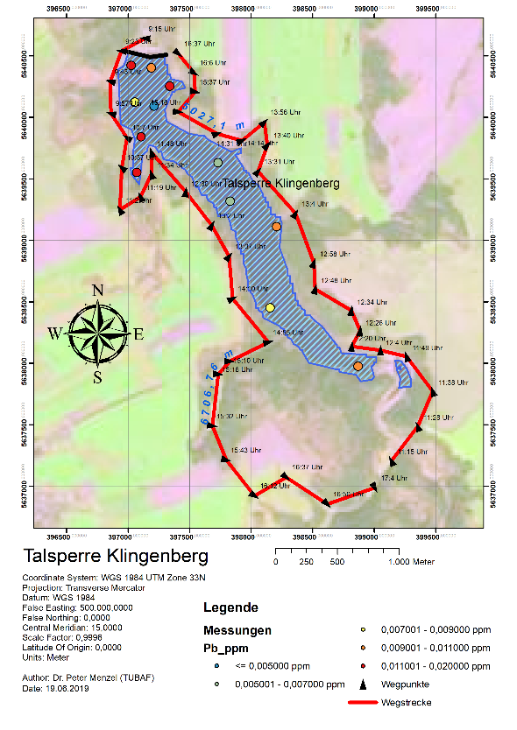
Übung Grundlagen GIS
Symboldarstellung, Labels und Kartenlayout

Slide 2
Übungsinhalte
Praxis:
Verlinken externer Datenbanken
Importieren von externen Style-Dateien
Berechnung von Attributwerten
Formatierung der Darstellung von Features und Labels
(allg. und über Ausdrücke)
Erstellen eines Kartenlayouts und Laden der versch. Karten-
elemente, Export des Kartenlayouts als druckbare Datei

Slide 3
Praxis: Vorarbeiten
Starten Sie Ihr Freiberg-Projekt.
Erstellen Sie eine neue Kartenansicht „Talsperre Klingenberg“ mit dem Raumbezug „ETRS 1989 UTM Zone 33N“.

Slide 4
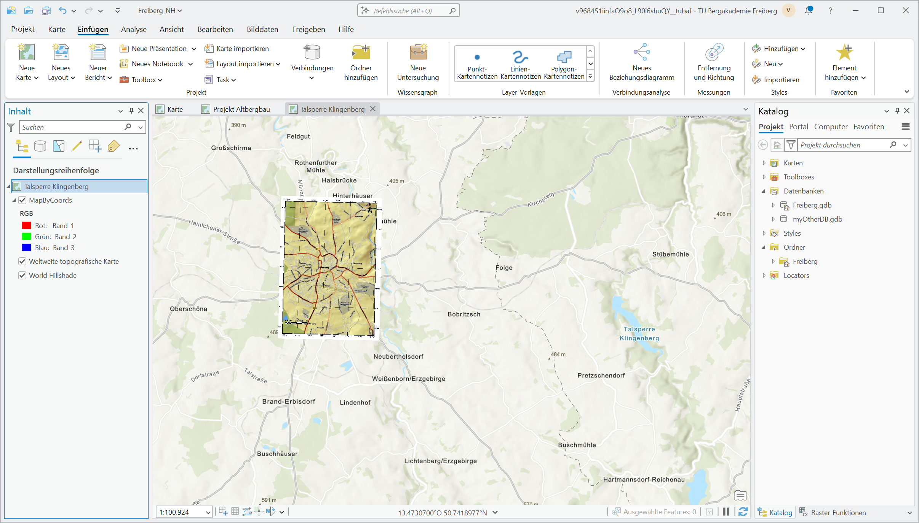
Praxis: Vorarbeiten
Starten Sie Ihr Freiberg-Projekt.
Erstellen Sie eine neue Kartenansicht „Talsperre Klingenberg“ mit dem Raumbezug „ETRS 1989 UTM Zone 33N“.

Slide 5
Praxis: Style-Referenz Geology 24k importieren
Satz von 2D Symbolen zur Darstellung verschiedenen Feature Classes im geologischen Kontext
  Punktsymbole
  Liniensymbole
  Polygonstraffuren
Notwendig zum Erstellen von geologischen Karten
In ArcGIS Pro nicht initial verfügbar und muss importiert werden:
  File: „Geology 24K.style “ (OPAL)

Slide 6
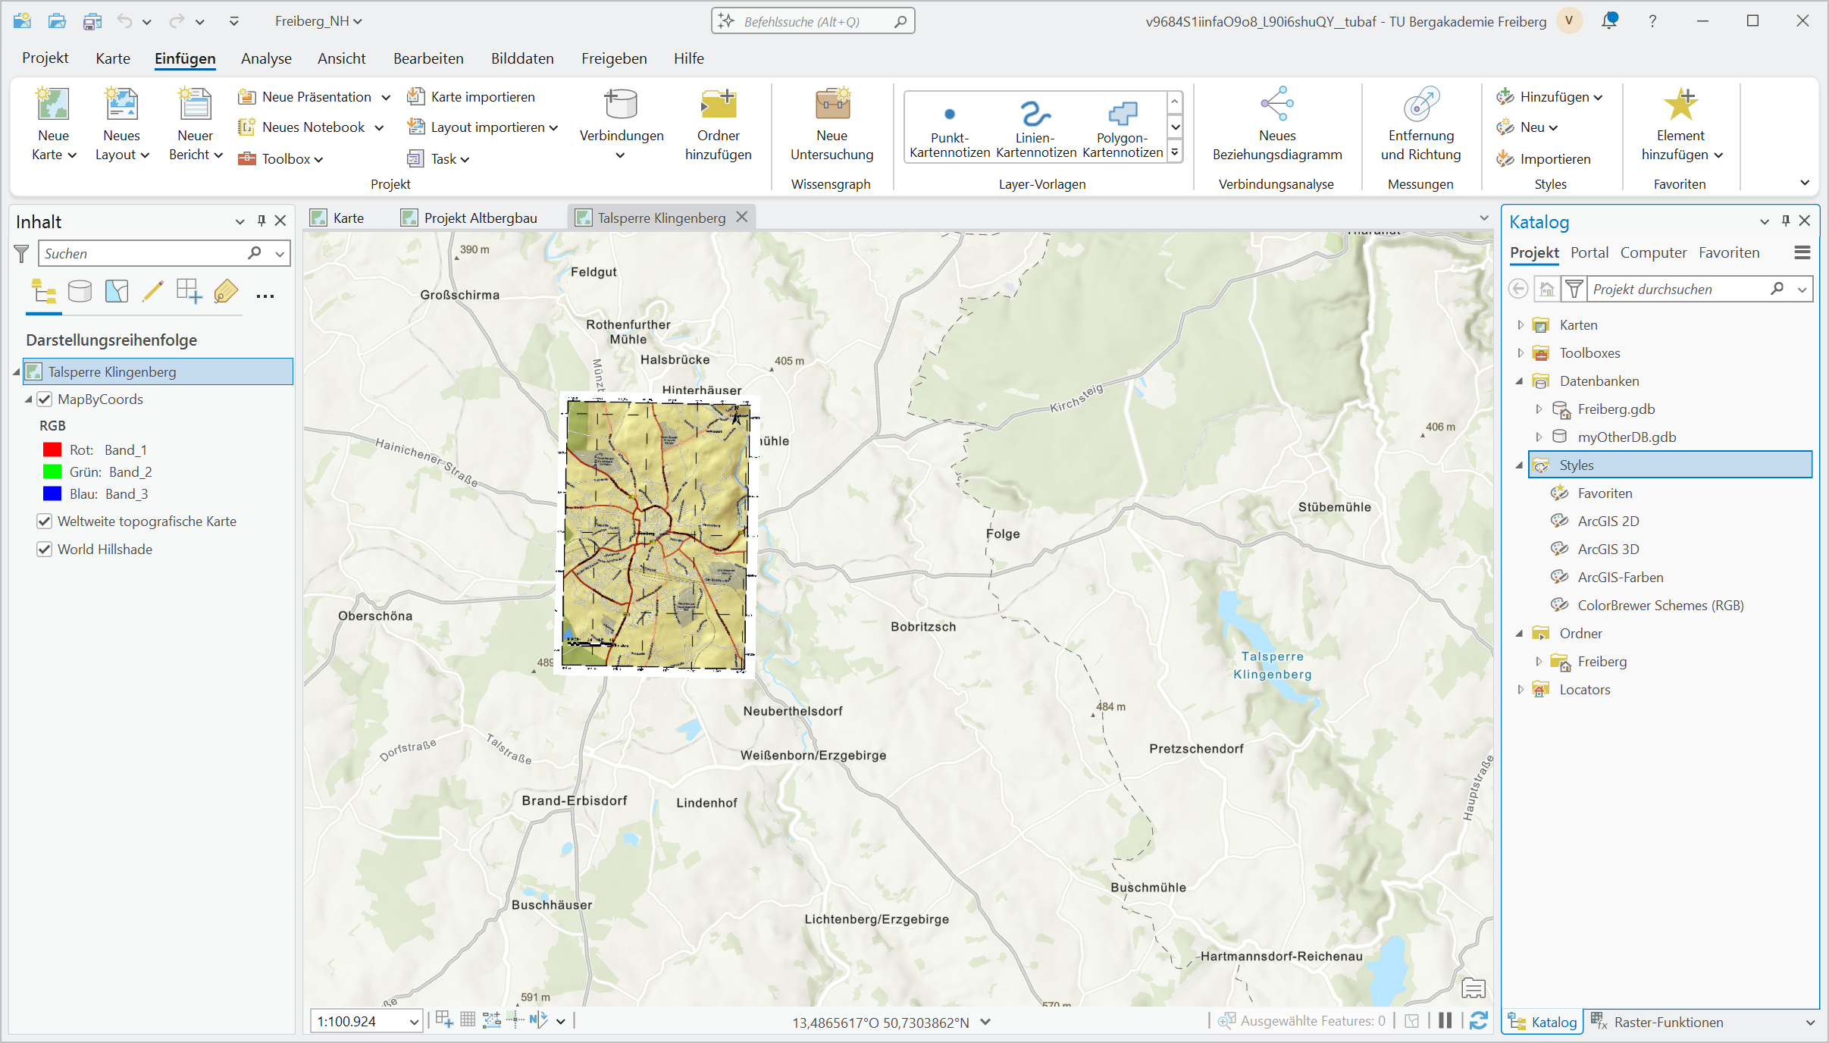
Praxis: Style-Referenz Geology 24k
Satz von 2D Symbolen zur Darstellung verschiedenen Feature Classes im geologischen Kontext
  Punktsymbole
  Liniensymbole
  Polygonstraffuren
Notwendig zum Erstellen von geologischen Karten
In ArcGIS Pro nicht initial verfügbar und muss importiert werden:
  File: „Geology 24K.style “ (OPAL)
Rechts-Klick
>Importieren

Slide 7
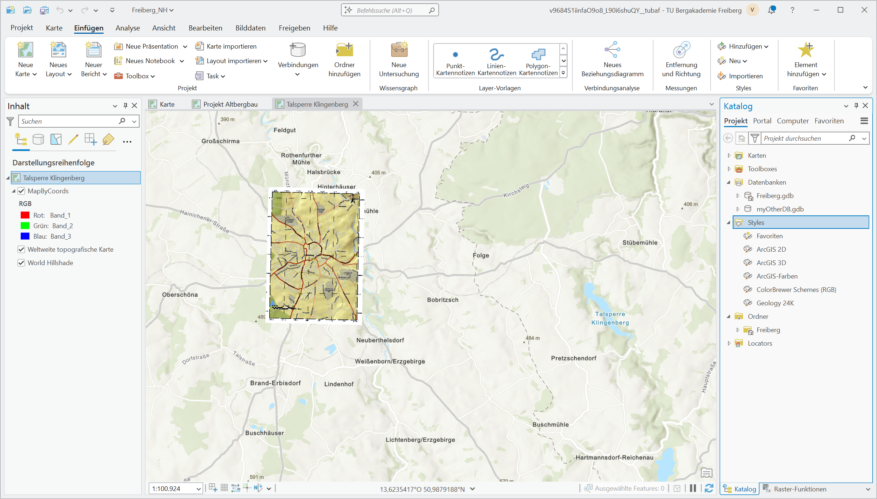

Slide 8
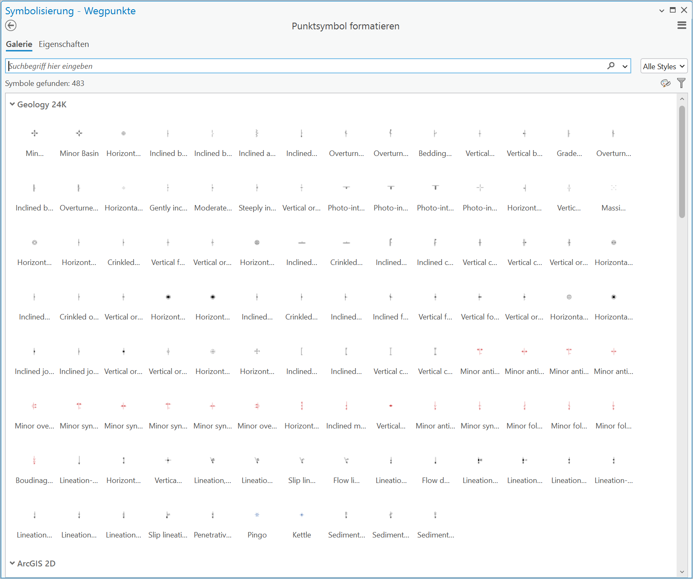

Slide 9
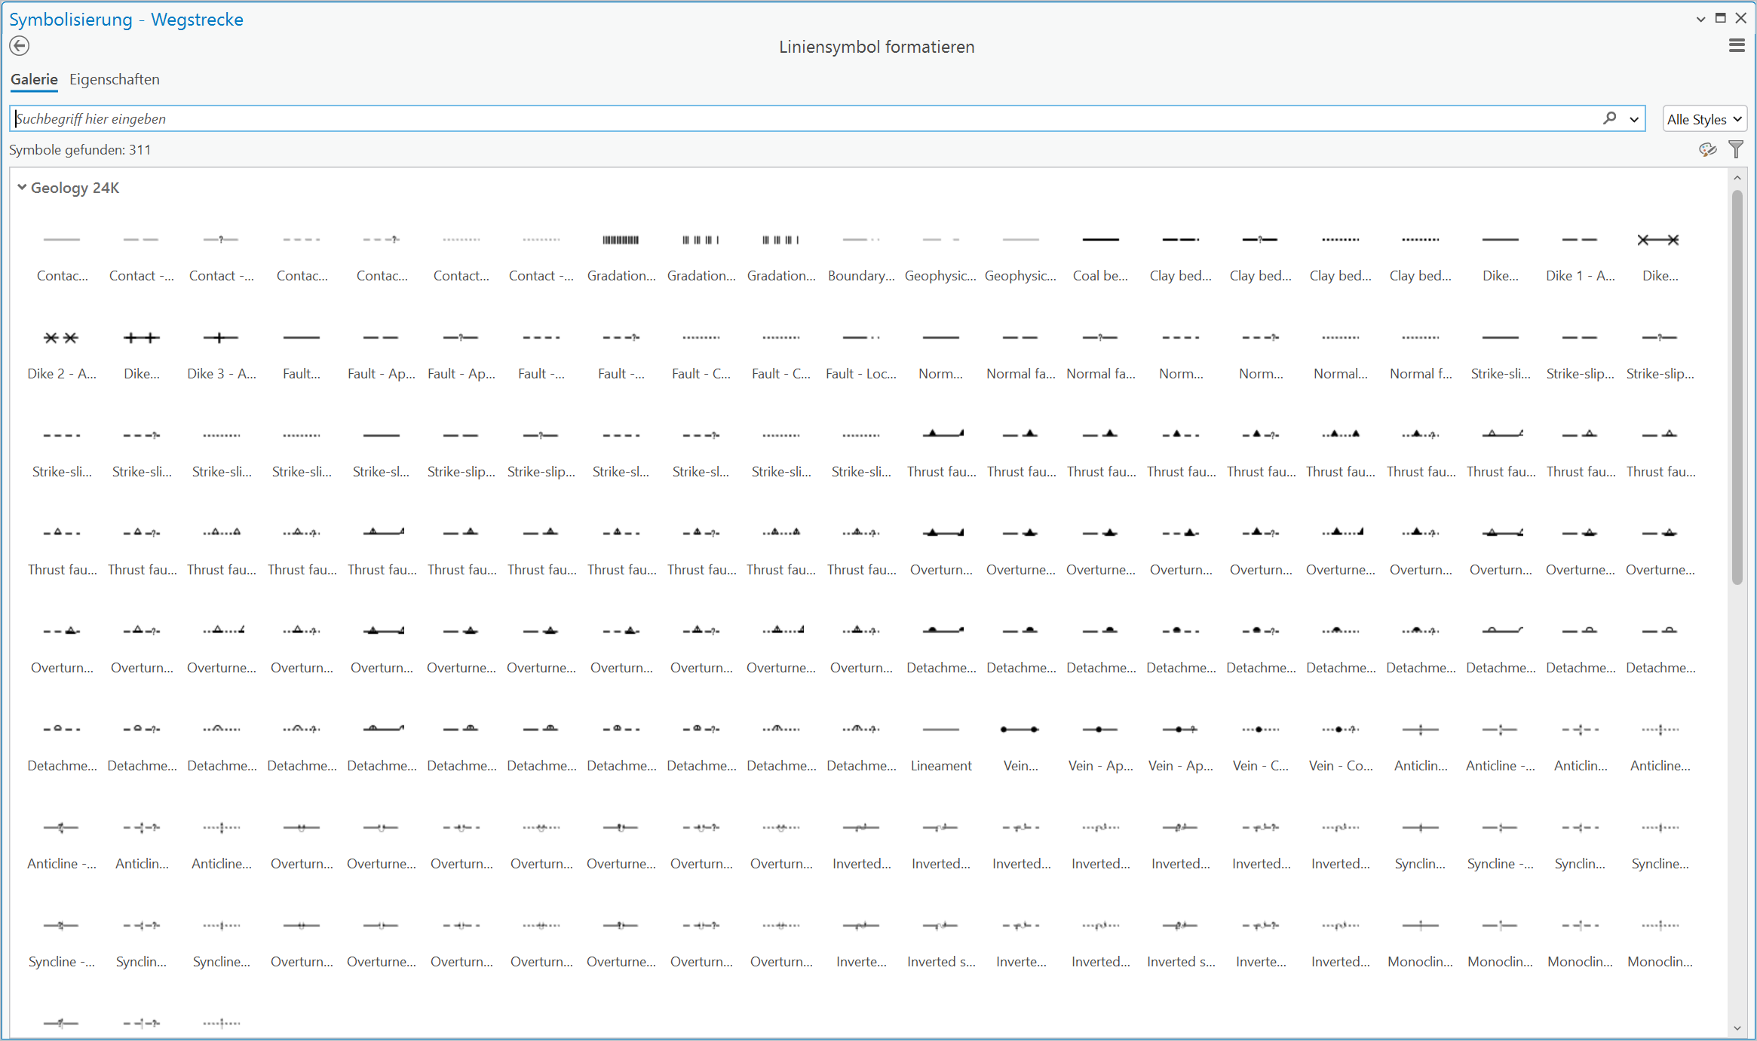

Slide 10
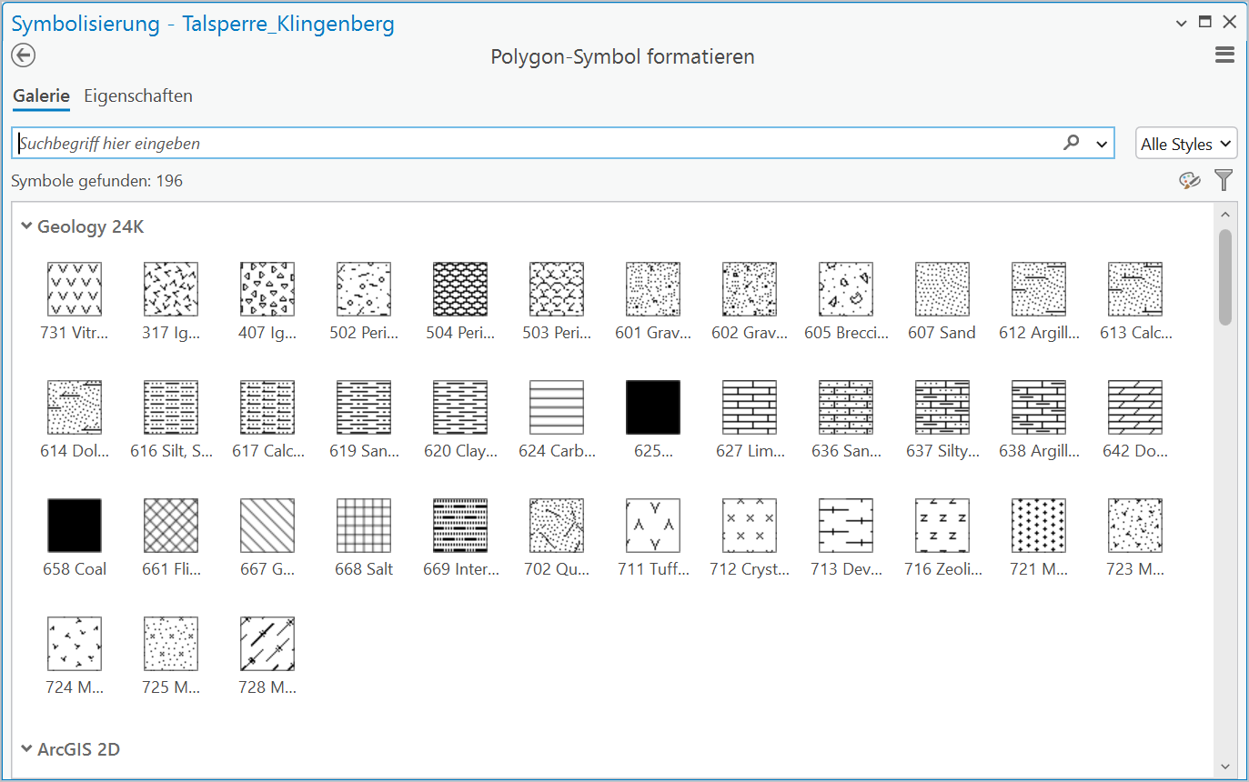

Slide 11
Praxis: Verlinken einer externen Geodatenbank in einem Projekt
Datei „Talsperre_Klingenberg.gdb.zip “ (Opal) herunterladen und entpacken.
Katalog-Bereich, Punkt „Datenbanken“, Rechts-Klick auf „Datenbanken“ -> „Datenbank hinzufügen“
  Zu entpackten Ordner „ Talsperre_Klingenberg.gdb“ browsen und diesen auswählen.

Slide 12
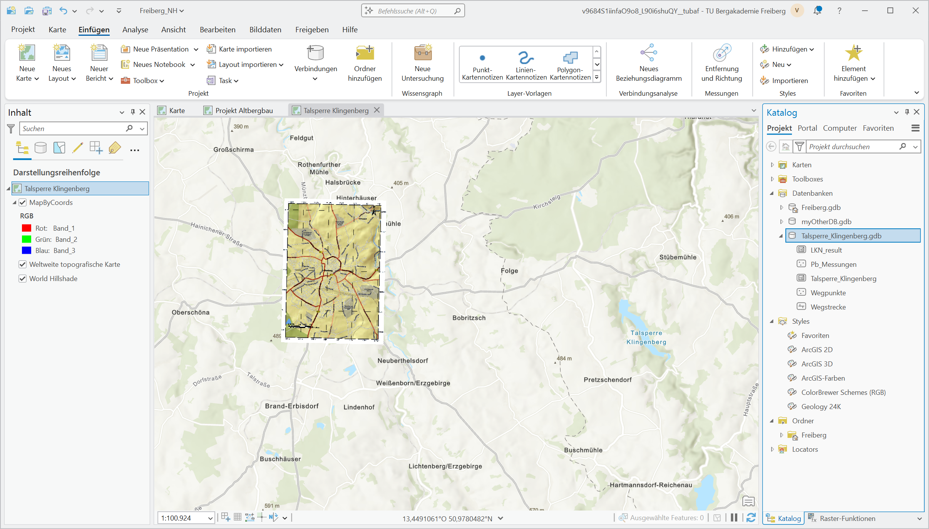
Praxis: Verlinken einer externen Geodatenbank in einem Projekt
Datei „Talsperre_Klingenberg.gdb.zip “ (Opal) herunterladen und entpacken.
Katalog-Bereich, Punkt „Datenbanken“, Rechts-Klick auf „Datenbanken“ -> „Datenbank hinzufügen“
  Zu entpackten Ordner „ Talsperre_Klingenberg.gdb“ browsen und diesen auswählen.

Slide 13
Praxis: Verlinken einer externen Geodatenbank in einem Projekt
Datei „Talsperre_Klingenberg.gdb.zip “ (Opal) herunterladen und entpacken.
Katalog-Bereich, Punkt „Datenbanken“, Rechts-Klick auf „Datenbanken“ -> „Datenbank hinzufügen“
  Zu entpackten Ordner „ Talsperre_Klingenberg.gdb“ browsen und diesen auswählen.
Fügen Sie alle in der Datenbank vorhandenen Feature Classes Ihrer Kartenansicht hinzu.

Slide 14
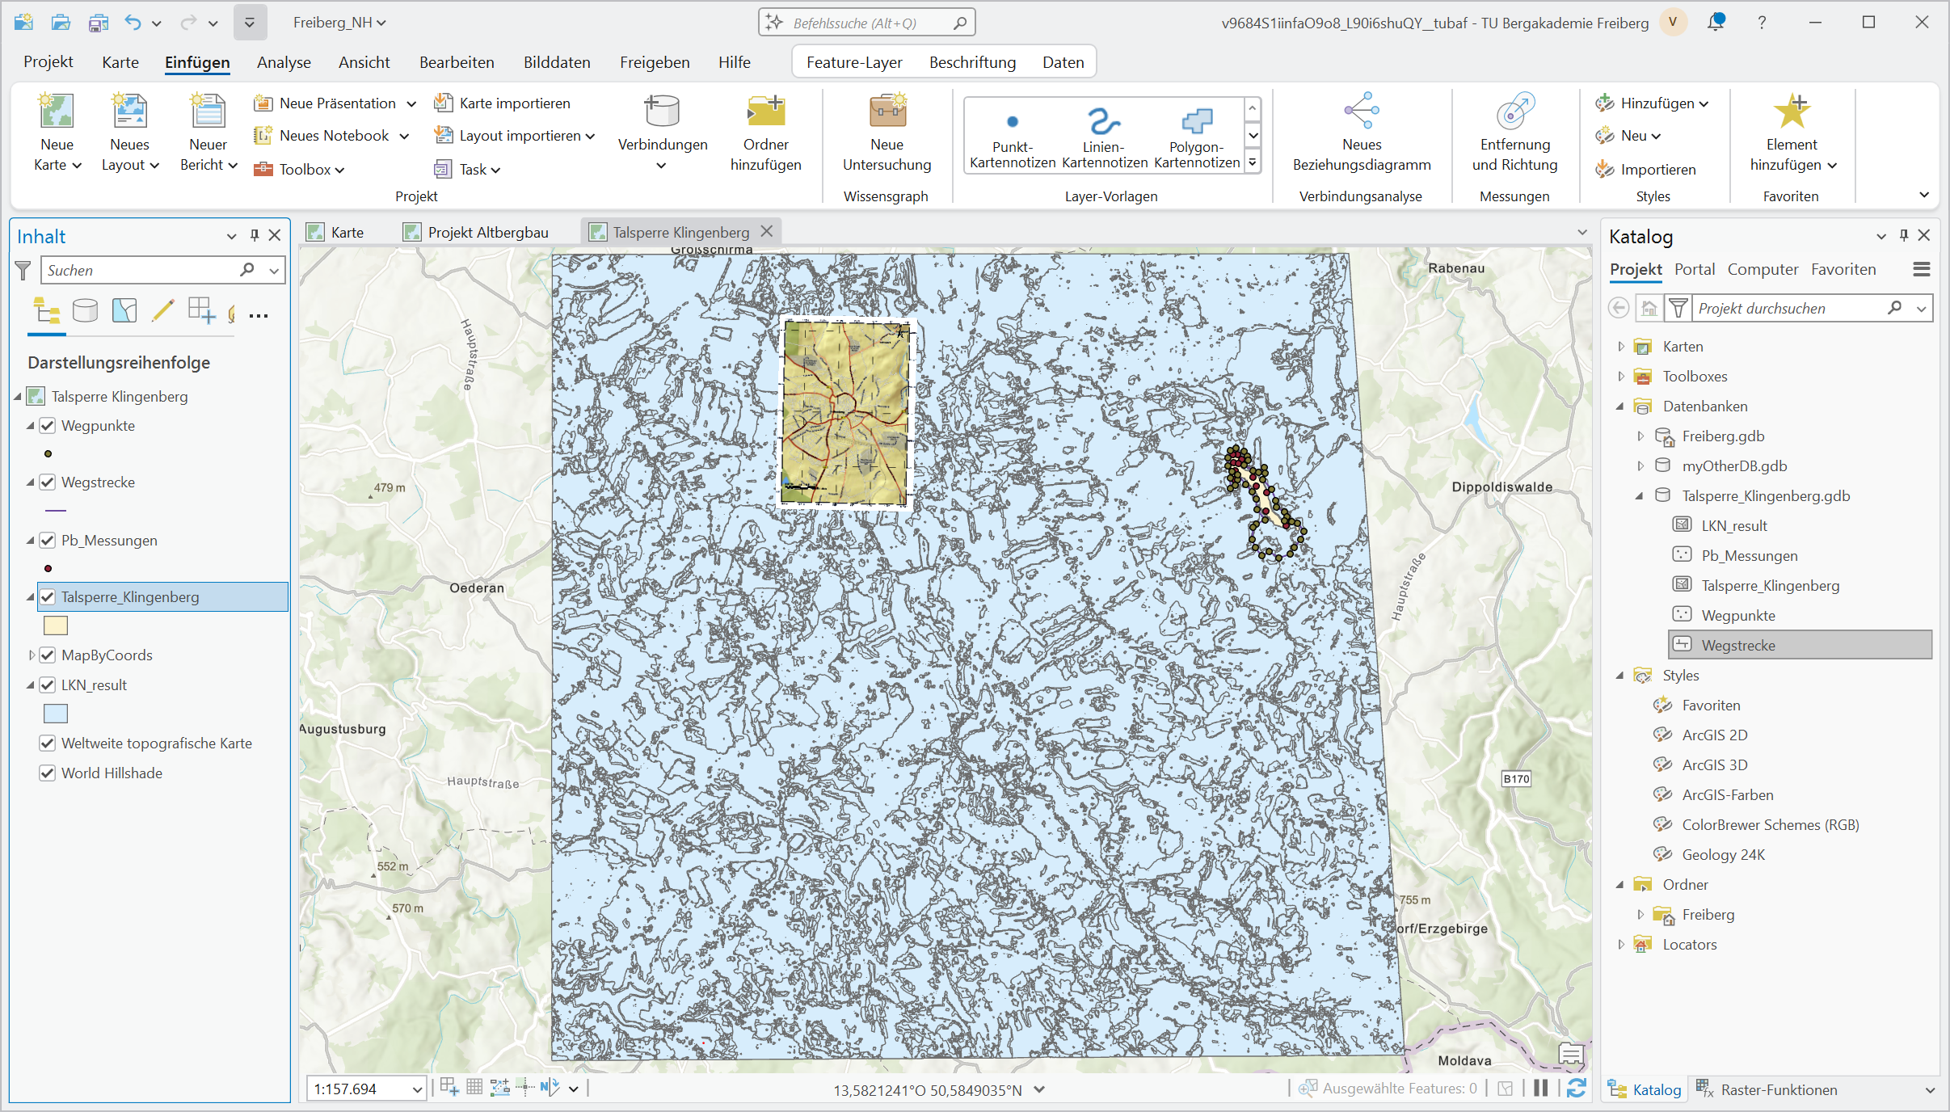
Praxis: Verlinken einer externen Geodatenbank in einem Projekt
Datei „Talsperre_Klingenberg.gdb.zip “ (Opal) herunterladen und entpacken.
Katalog-Bereich, Punkt „Datenbanken“, Rechts-Klick auf „Datenbanken“ -> „Datenbank hinzufügen“
  Zu entpackten Ordner „ Talsperre_Klingenberg.gdb“ browsen und diesen auswählen.
Fügen Sie alle in der Datenbank vorhandenen Feature Classes Ihrer Kartenansicht hinzu.

Slide 15
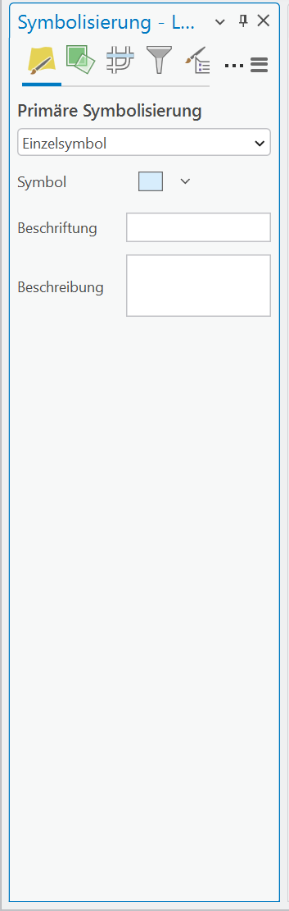
Praxis: Darstellung der Feature Class „LKN_result“ über die Einzelwerte einer Variable
Rechts-Klick auf Layer „LKN_result“ > Symbolisierung

Slide 16
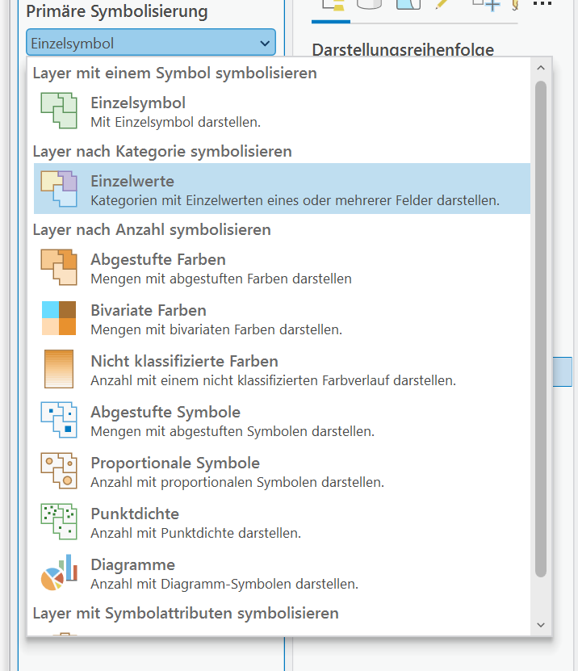
Praxis: Darstellung der Feature Class „LKN_result“ über die Einzelwerte einer Variable
Rechts-Klick auf Layer „LKN_result“ > Symbolisierung
Primäre Symbolisierung: Einzelwerte

Slide 17
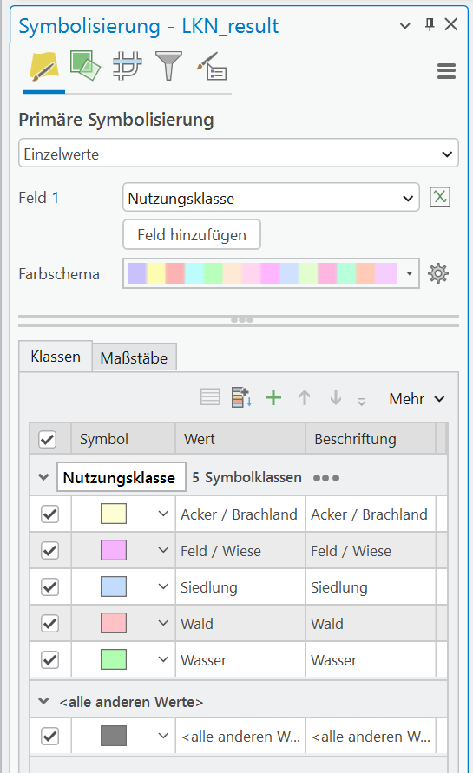
Praxis: Darstellung der Feature Class „LKN_result“ über die Einzelwerte einer Variable
Rechts-Klick auf Layer „LKN_result“ > Symbolisierung
Primäre Symbolisierung: Einzelwerte
Feld 1: „Nutzungsklasse“
Unter „Mehr“ lassen sich die „alle anderen Werte“ Auflistung
deaktivieren.
Links-Klick auf das Symbol für jede Klasse erlaubt die Anpassung
der Visualisierung der jeweiligen Klasse.
  Galerie für verschiedene Styles
  Eigenschaften für manuelle Anpassung
Der Text im Feld „Beschriftung“ kann manuell angepasst werden

Slide 18
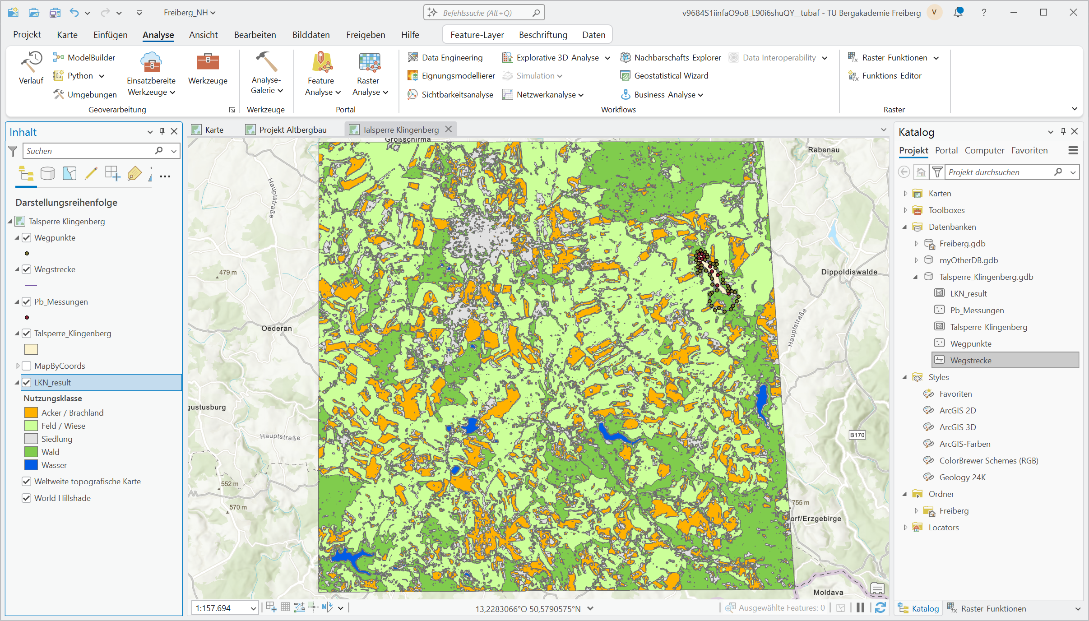

Slide 19
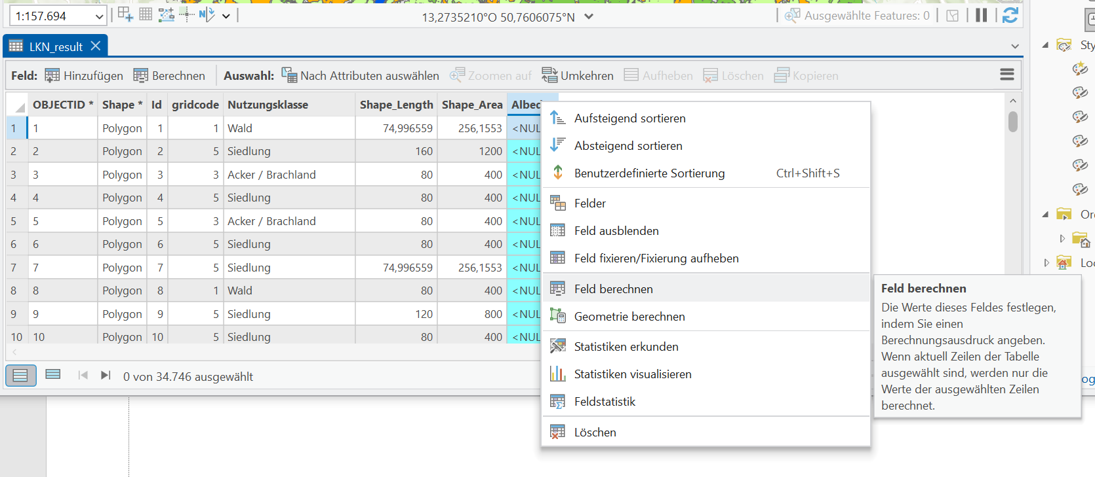
Praxis: Berechnung eines Feldes „Albedo“ abhängig vom der Nutzungsklasse für die Feature-Class „LKN_result“
Legen Sie ein neues Feld „Albedo“ (Typ: double) für die Feature-Class „LKN_result“ an
Öffnen Sie die Attributtabelle und Recht-Klick auf Spaltenkopf für Variable „Albedo“ -> Feld berechnen

Slide 20
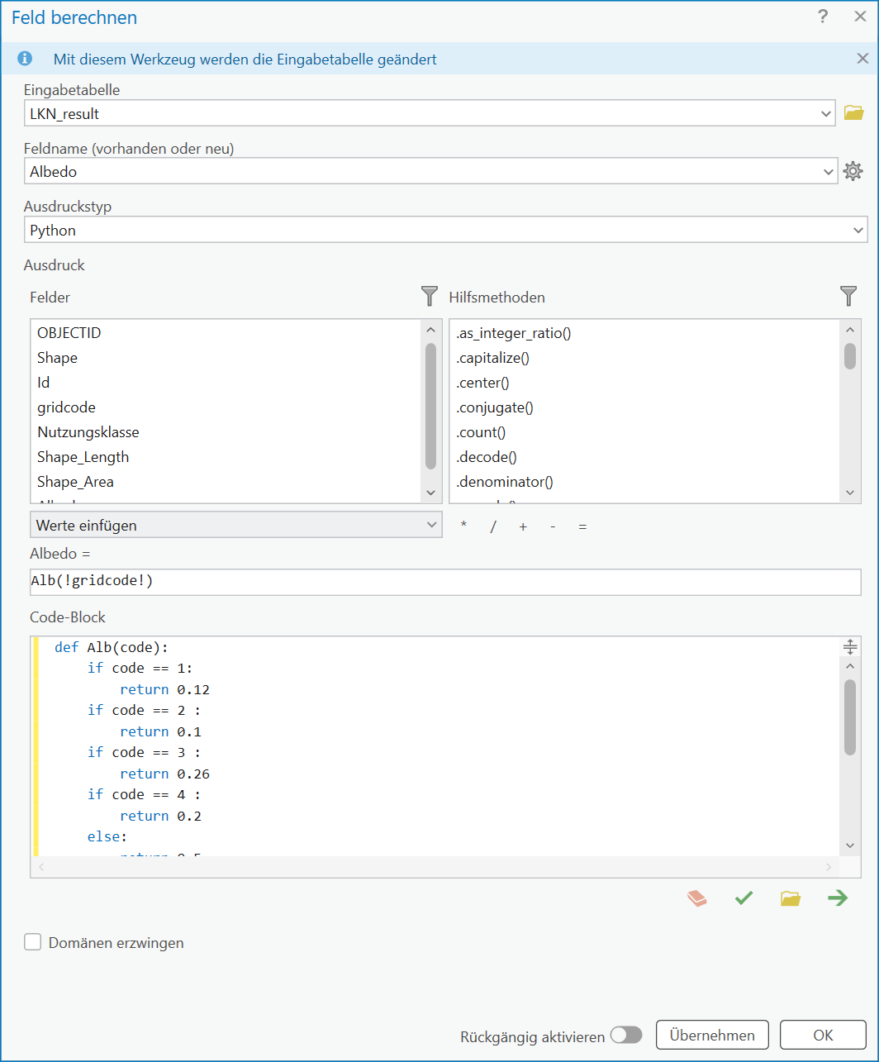
Praxis: Berechnung eines Feldes „Albedo“ abhängig vom der Nutzungsklasse für die Feature-Class „LKN_result“
Albedo =
Alb(!gridcode!)
Code-Block
def Alb(code):
if code == 1:
return 0.12
if code == 2 :
return 0.1
if code == 3 :
return 0.26
if code == 4 :
return 0.2
else:
return 0.5
Überprüfung
Disclaimer: Die Albedowerte stammen von https://de.wikipedia.org/wiki/Albedo .
Die Werte stellen nur eine grobe Vereinfachung dar!

Slide 21
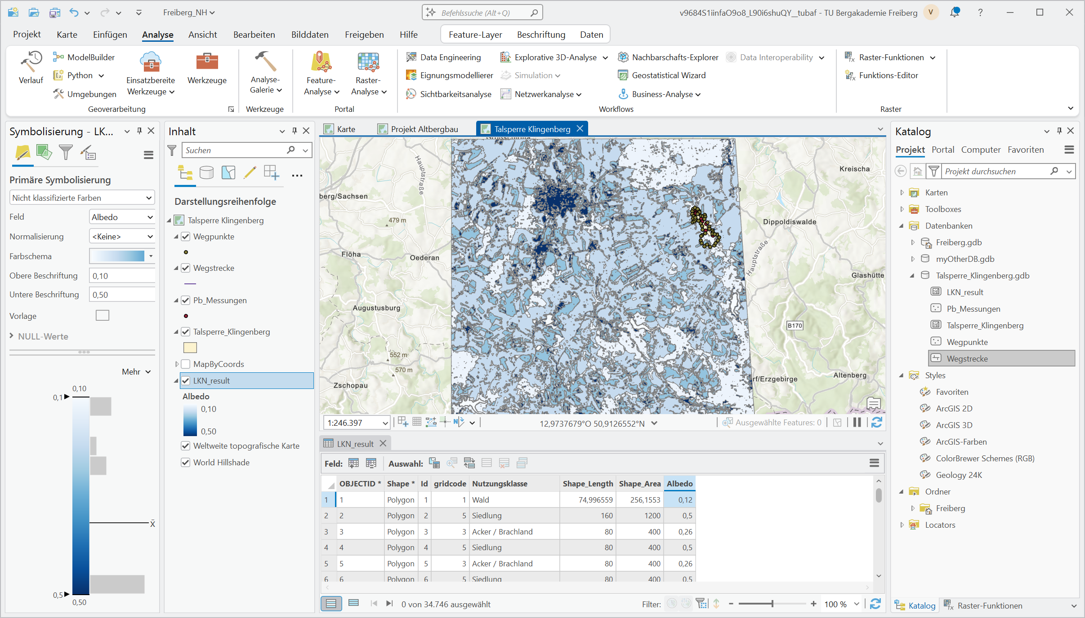

Slide 22
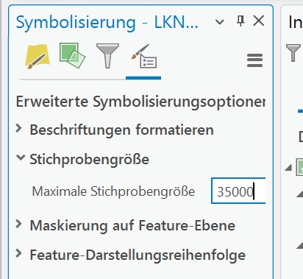
Praxis: Berechnung eines Feldes „Albedo“ abhängig vom der Nutzungsklasse für die Feature-Class „LKN_result“
Hinweis: Für die Verwendung der Symbolisierung „Nicht klassifizierte Farben“ müssen Sie unter
„Erweiterte Symbolisierungsoptionen“ die Sichprobengröße auf 35 000 setzen:

Slide 23
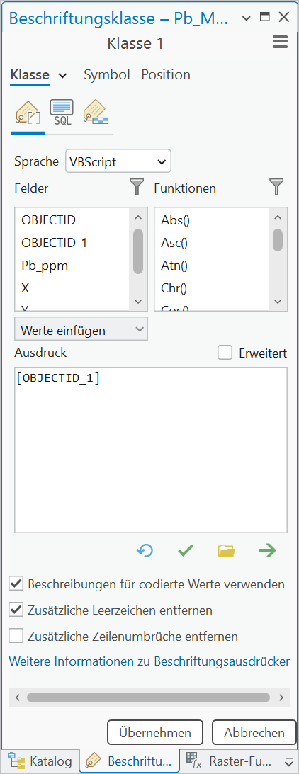
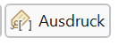
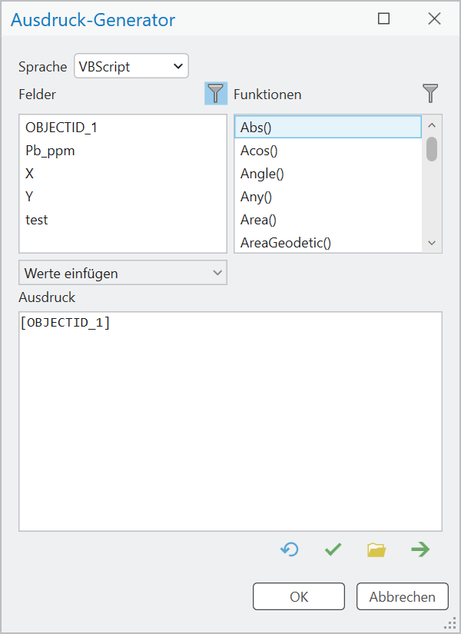
Theorie: Ausdrücke für die Formatierung von Labels und Symbolen
  Erlaubt komplexe Berechnungen zur Formatierung von Symbolen
  und Labels basierend auf Feldern mittels u.a. Python, VBScript oder
  JavaScript Syntax
  Kein Eintrag im Attribute Table
  Dialoge leider nicht einheitlich für Labels oder Symbole …
    unterschiedliche Funktionalität

Slide 24
Theorie: Ausdrücke und Felder berechnen
Sehr große Flexibilität mit grundlegenden Programmier-/ Scripting-Kenntnissen
Feld berechnen oder Ausdrücke?
Grundsätzlich kann man alle Ausdrücke durch mit Feld berechnen erstellte Felder ersetzen, aber:
Field Calculator:
berechnetes Feld hat eine reale inhaltliche Bedeutung -> Objekt Attribut
Expressions:
Berechnungen zum reinen Darstellungszweck -> grafisches Attribut

Slide 25
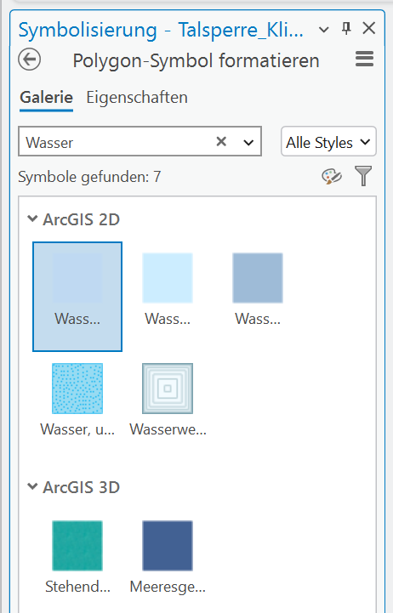
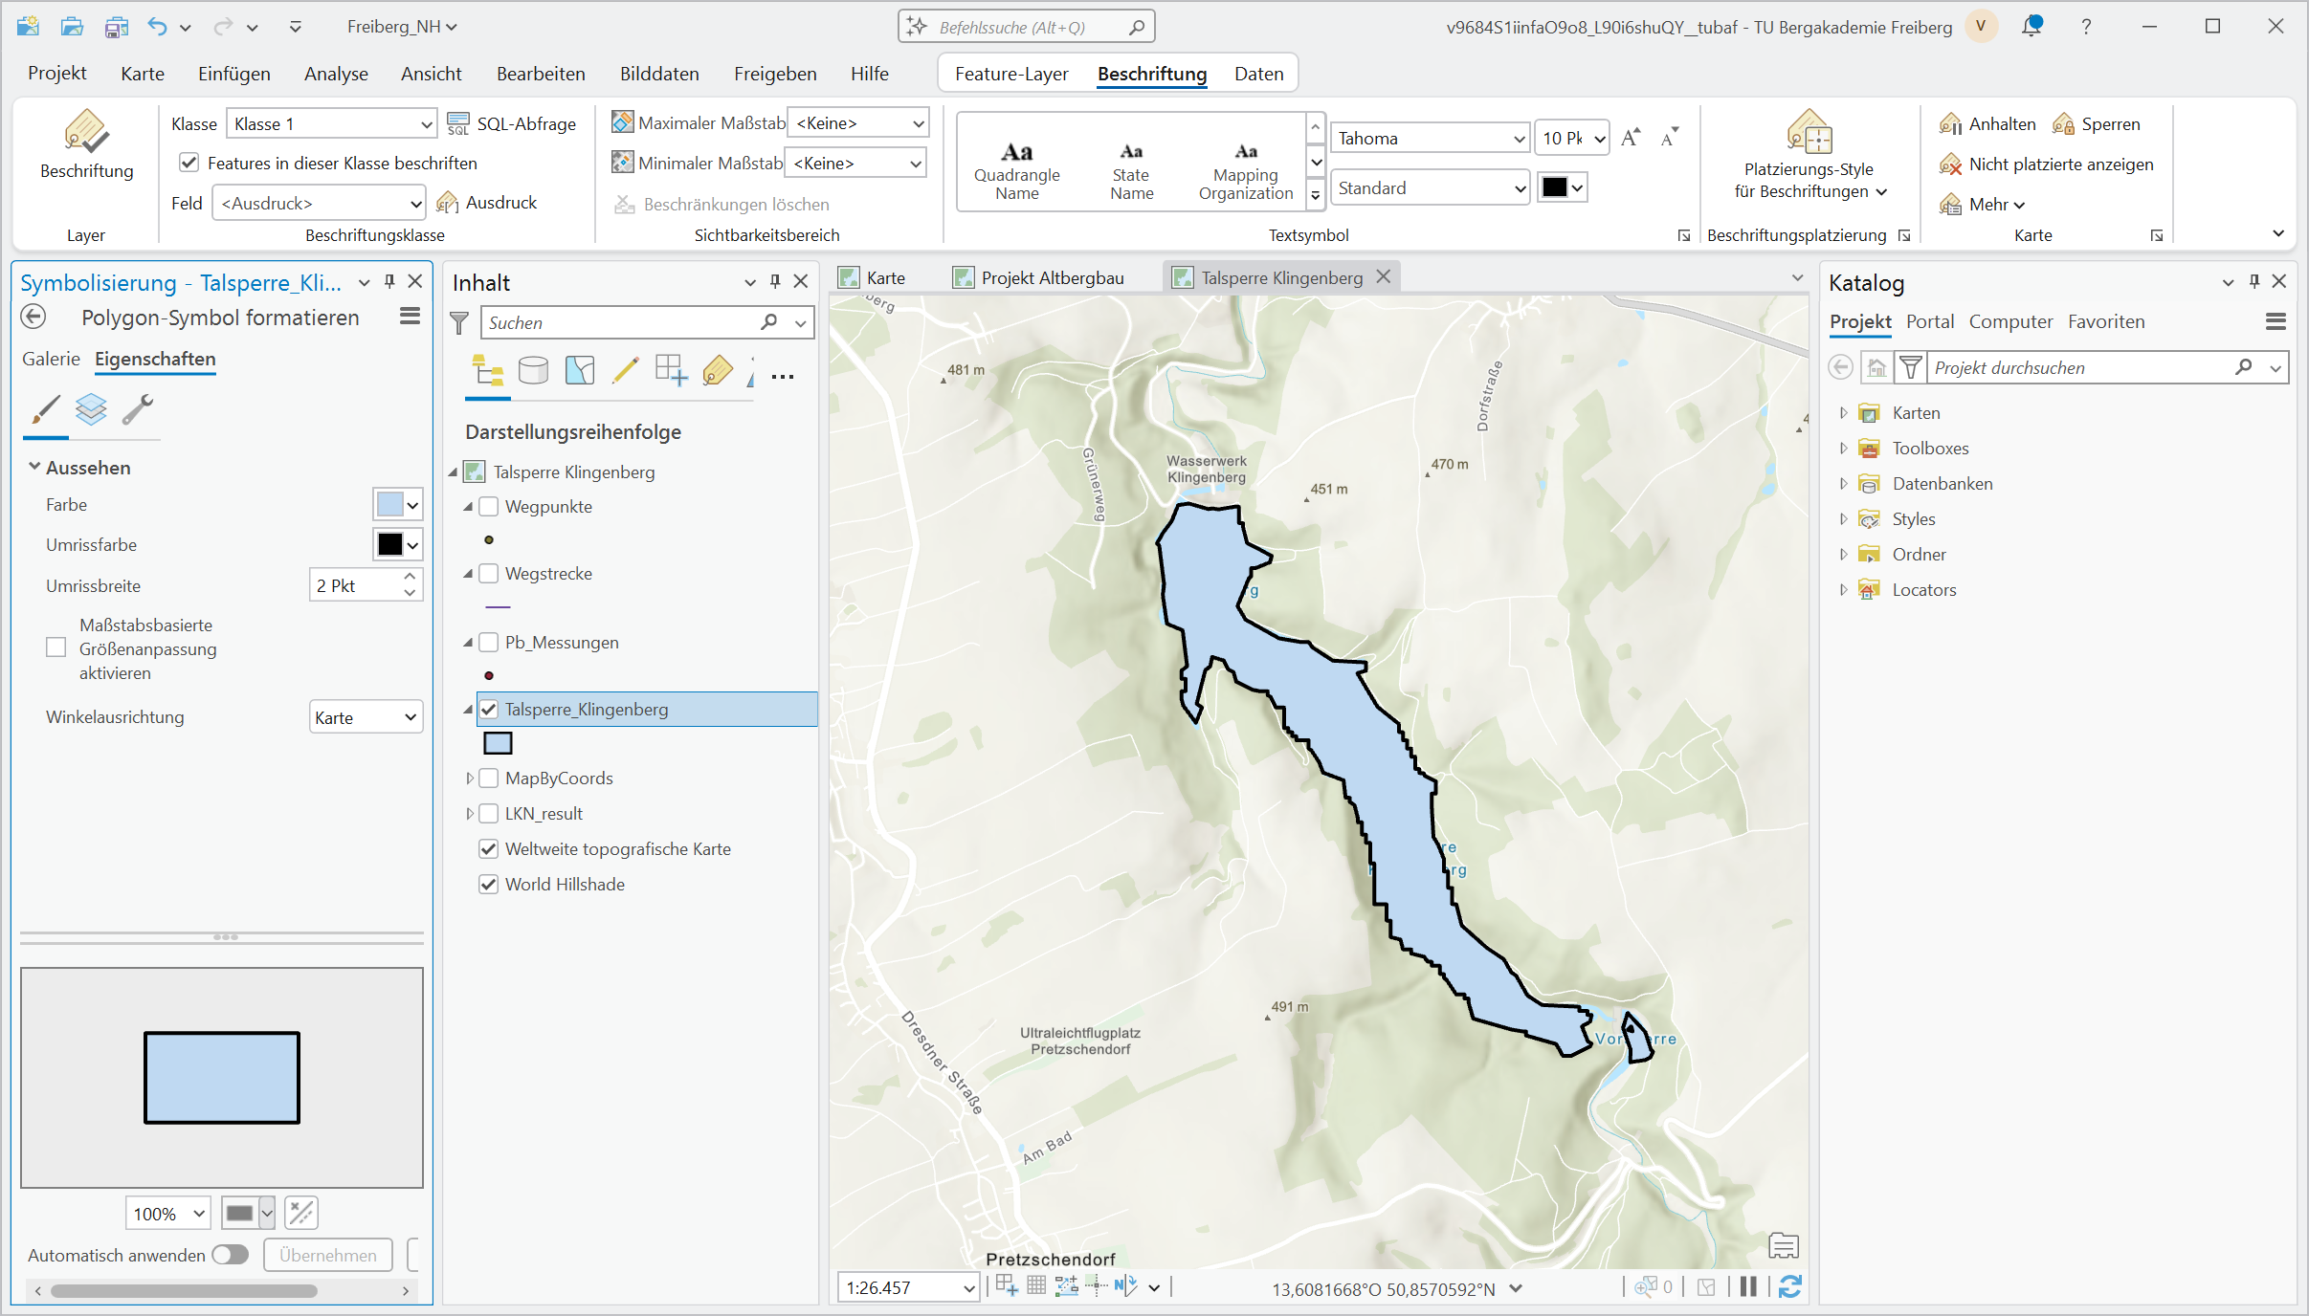
Praxis: Symbolisierung für Talsperren Polygone
Für die Füllung soll eine vorgefertigtes Einzelsymbol für
eine Wasserfläche verwendet werden
Die Umrandung soll eine schwarze Linie der Stärke 2 sein.

Slide 26
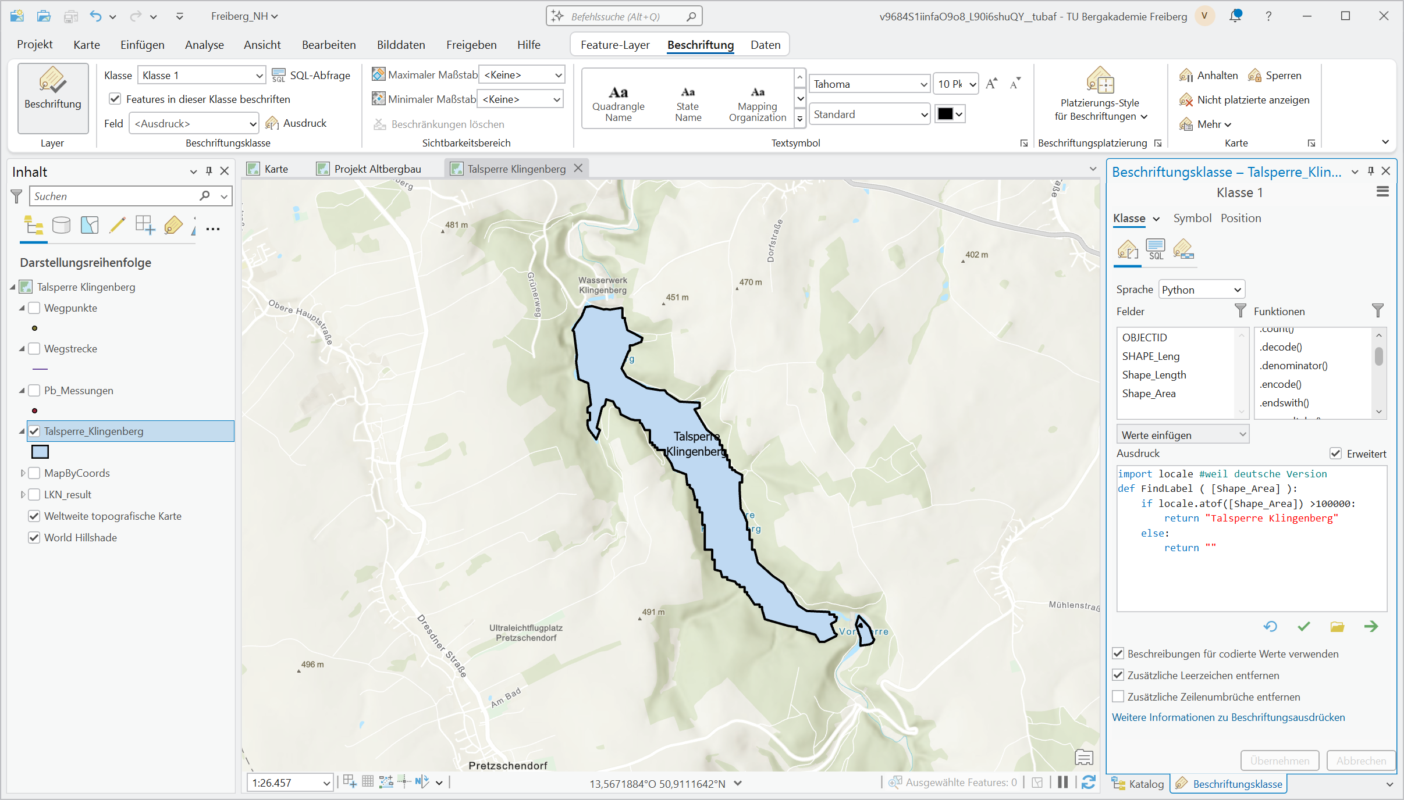
Praxis: Label für Talsperren-Polygon
Problem: Ein großes und ein kleines Polygon, aber nur das große Polygon soll beschriftet werden.
Lösung: Anpassung der Beschriftung über einen Ausdruck.

Slide 27
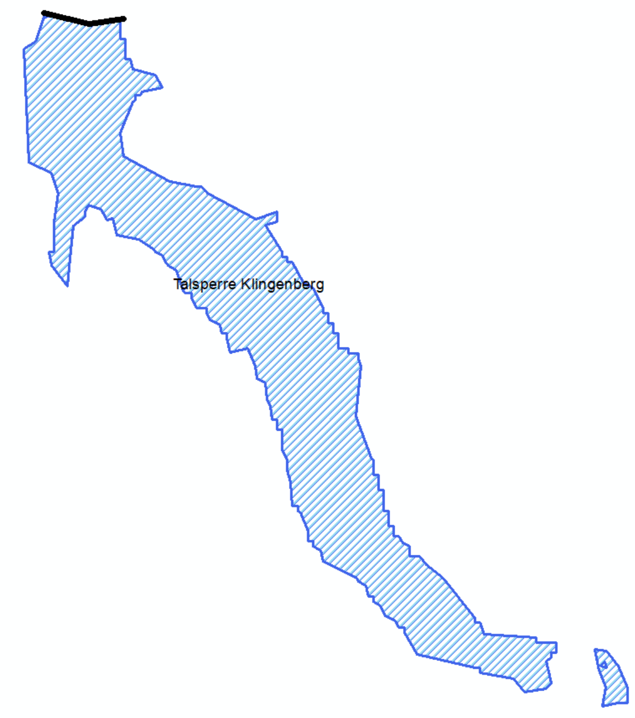
Praxis: Label für Talsperren-Polygon
Problem: Ein großes und ein kleines Polygon, aber nur das große Polygon soll beschriftet werden
Lösung: Anpassung der Beschriftung über einen Ausdruck.
Ausdruck
import locale #weil deutsche Version
def FindLabel ( [Shape_Area] ):
if locale.atof([Shape_Area]) >100000:
return "Talsperre Klingenberg"
else:
return ""

Slide 28
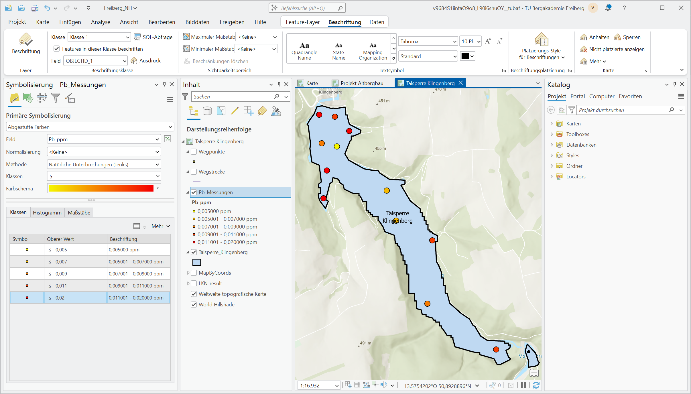
Praxis: Symboldarstellung und Labels für Feature Class „Pb_Messungen“
  Symboldarstellung
    Farbige Punkte der Größe 10
    Farbdarstellung über 5 Klassen des Feldes Pb_ppm
    Colorbar-Labels mit Einheiten

Slide 29
Praxis: Symboldarstellung und Labels für Feature Class „Pb_Messungen“
  Symboldarstellung
    Farbige Punkte der Größe 10
    Farbdarstellung über 5 Klassen des Feldes Pb_ppm
    Colorbar-Labels mit Einheiten
Links-Klick zur
Einzelbearbeitung
„ ppm“ manuell hinzufügen

Slide 30
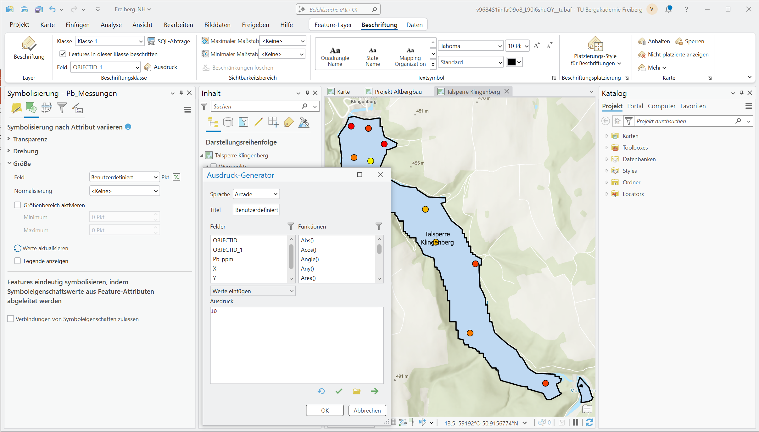
Praxis: Symboldarstellung und Labels für Feature Class „Pb_Messungen“
  Symboldarstellung
    Farbige Punkte der Größe 10
    Farbdarstellung über 5 Klassen des Feldes Pb_ppm
    Colorbar-Labels mit Einheiten

Slide 31
Praxis: Symboldarstellung und Labels für Feature Class „Pb_Messungen“
  Symboldarstellung
    Farbige Punkte der Größe 10
    Farbdarstellung über 5 Klassen des Feldes Pb_ppm
    Colorbar-Labels mit Einheiten
  Beschriftung: Bleimesswert mit Einheit (ppm)

Slide 32
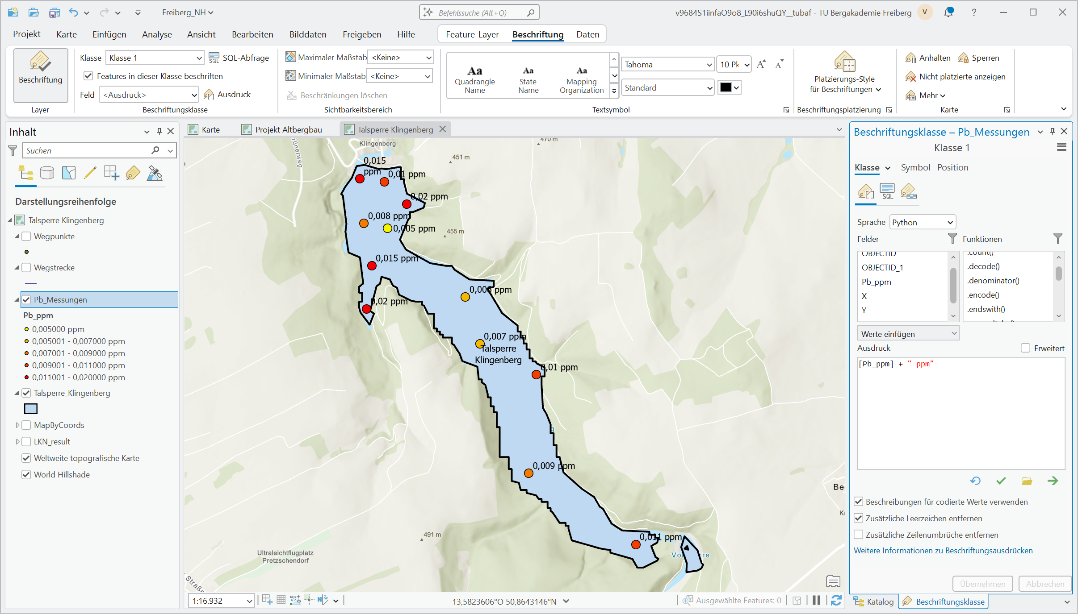
Praxis: Symboldarstellung und Labels für Feature Class „Pb_Messungen“
  Symboldarstellung
    Farbige Punkte der Größe 10
    Farbdarstellung über 5 Klassen des Feldes Pb_ppm
    Colorbar-Labels mit Einheiten
  Beschriftung: Bleimesswert mit Einheit (ppm)
Ausdruck
[Pb_ppm] + " ppm"

Slide 33
Praxis: Symboldarstellung und Labels für Feature Class „Wegstrecke“
  Darstellung
    Dicke (Stärke 4) rote Linien
  Label
    Linienlänge mit Einheit entlang der Linien
    Länge gerundet auf 2 Nachkommastellen

Slide 34
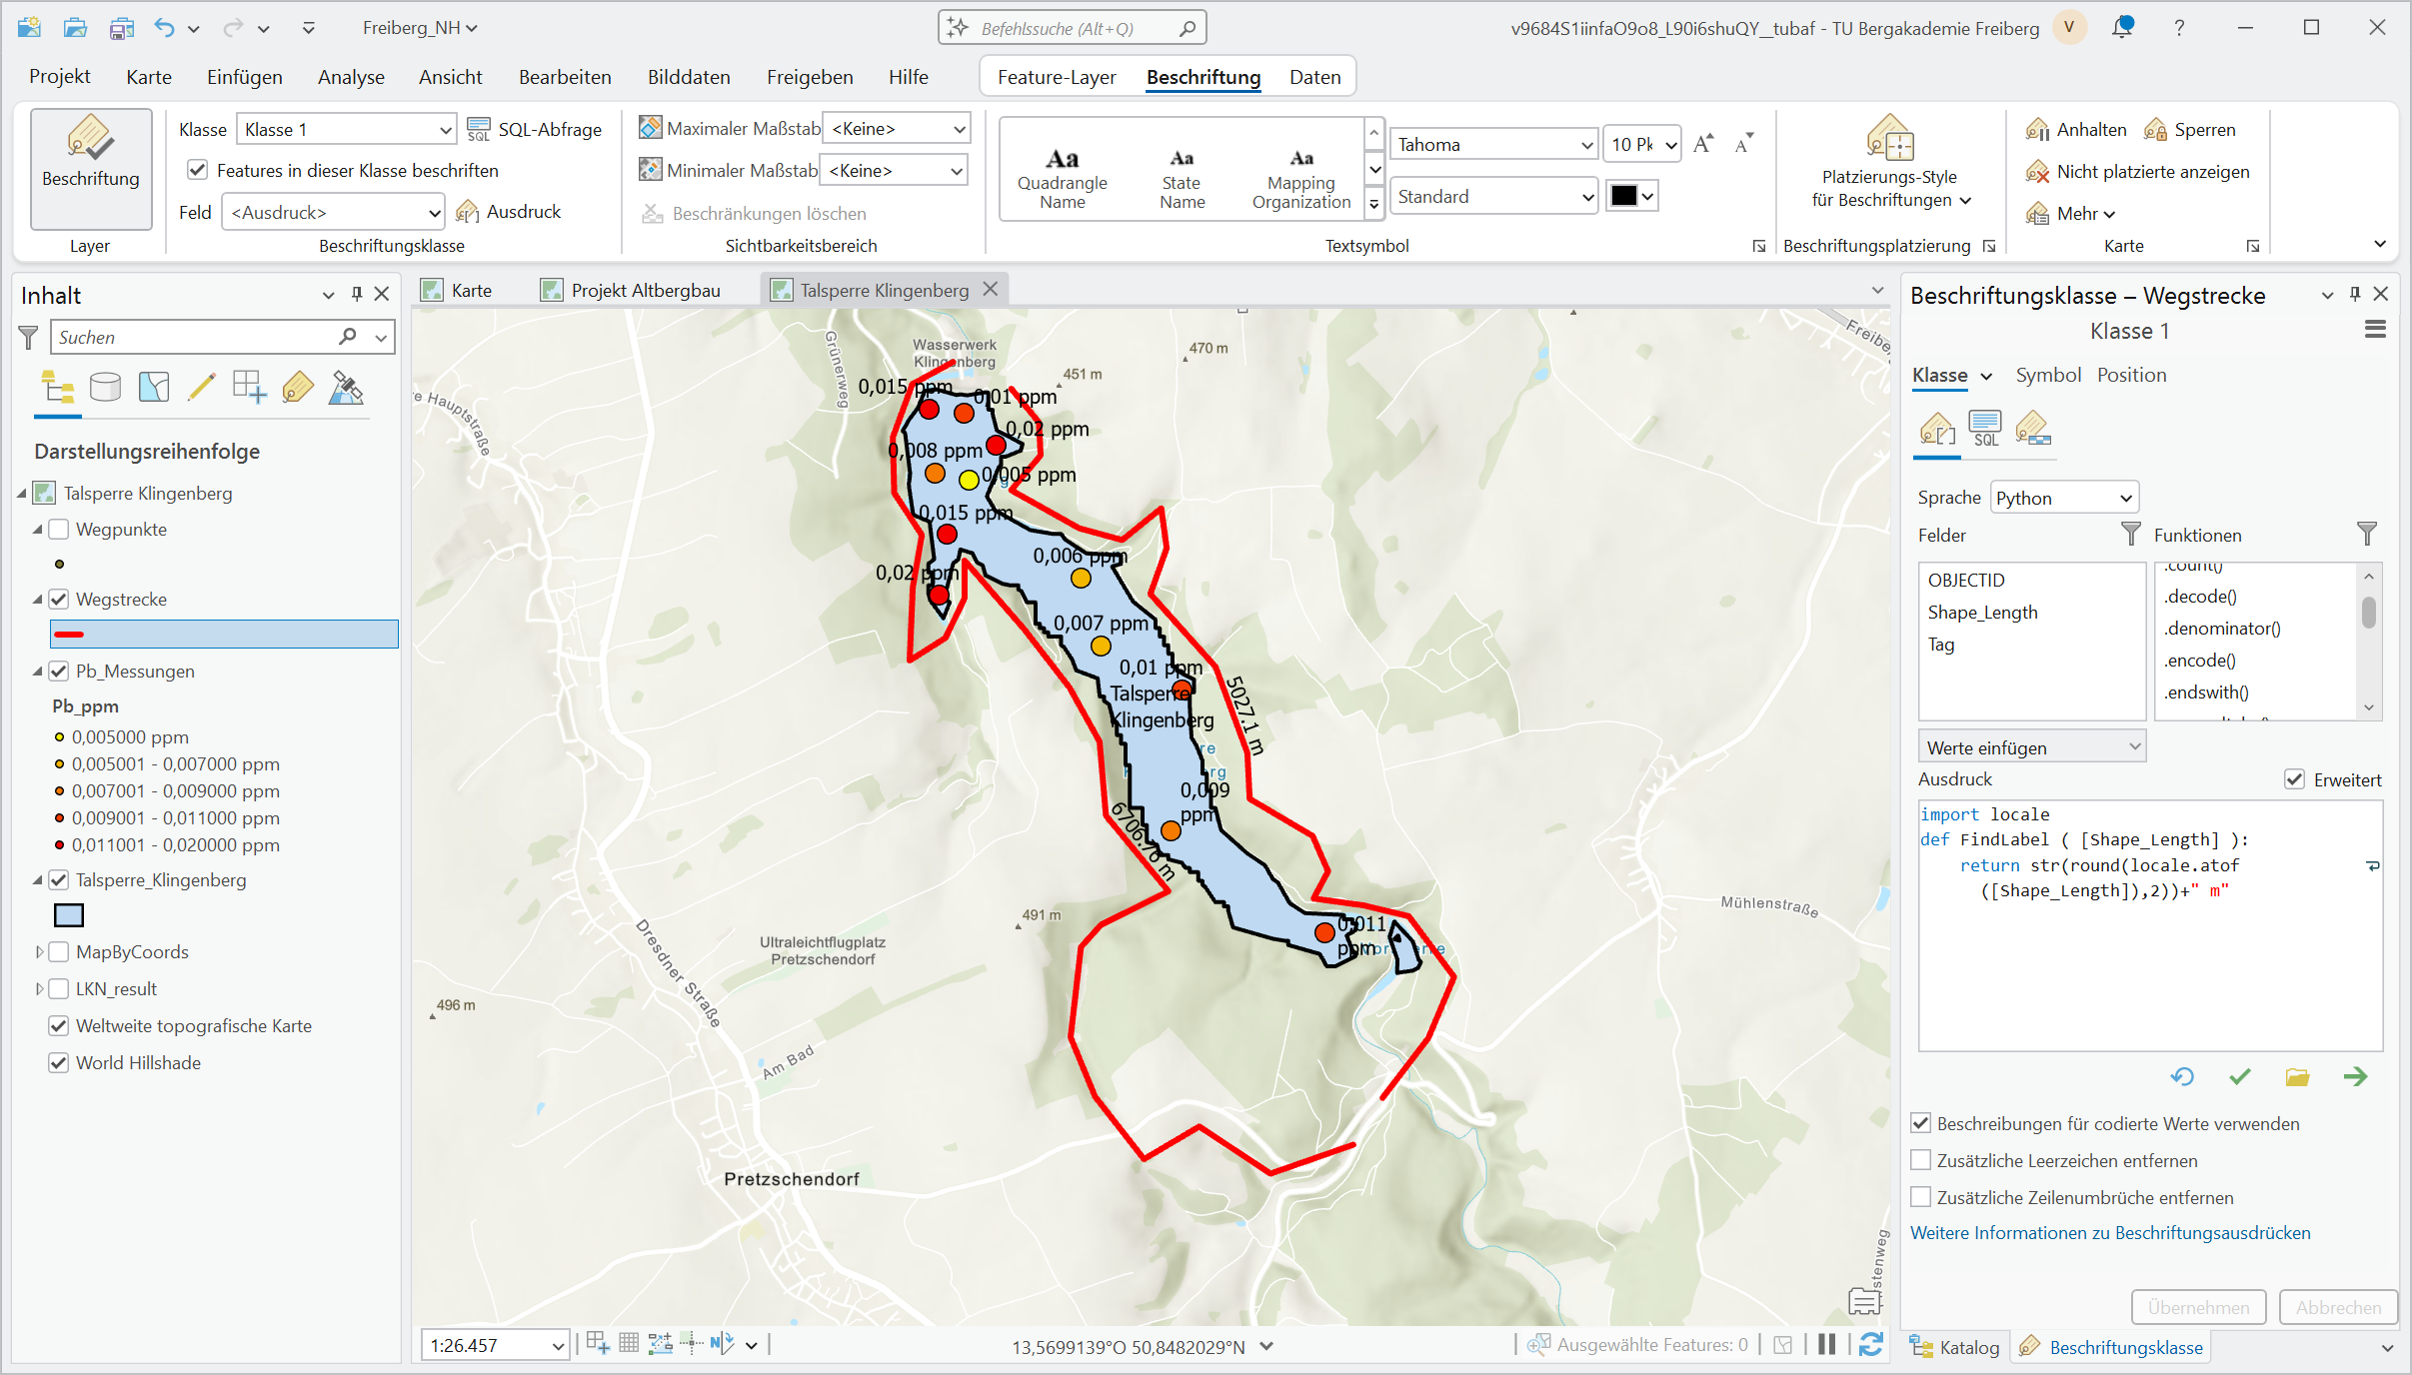
Praxis: Symboldarstellung und Labels für Feature Class „Wegstrecke“
  Darstellung
    Dicke (Stärke 4) rote Linien
  Label
    Linienlänge mit Einheit entlang der Linien
    Länge gerundet auf 2 Nachkommastellen
Ausdruck
import locale
def FindLabel ( [Shape_Length] ):
return str(round(locale.atof([Shape_Length]),2))+" m"

Slide 35
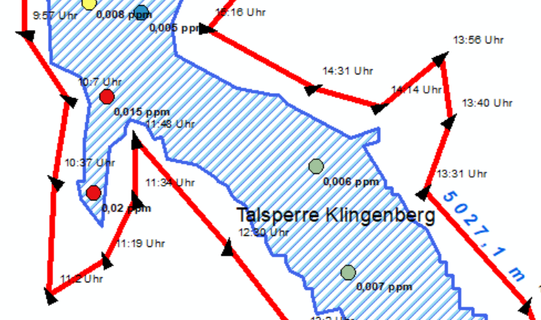
Praxis: Symboldarstellung und Labels für Feature Class „Wegpunkte“
  Darstellung
    Das Symbol soll dein Eindruck eines Stundenzeigers einer Analoguhr erwecken.
    Dafür wurde in Vorfeld aus dem Feld „Zeitstempel“ ein Winkel für den Zeiger
    berechnet (Felder „alpha“ und „alpha2“).
    Pfeilspitzensymbol im Größe 10, rotiert nach dem Feld „alpha“ oder „alpha2“.
  Label
    Uhrzeit formatiert nach „HH:MM Uhr“ basierend auf Feld „Zeitstempel“

Slide 36
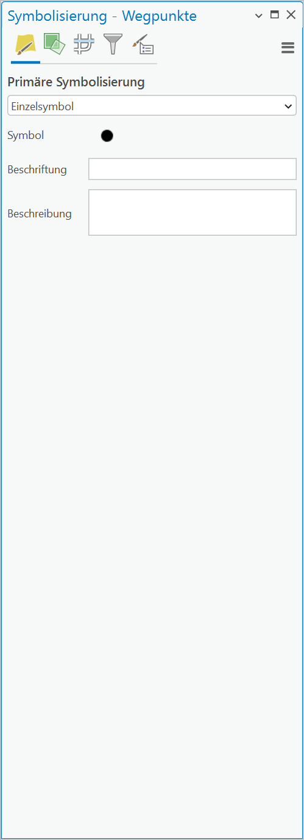
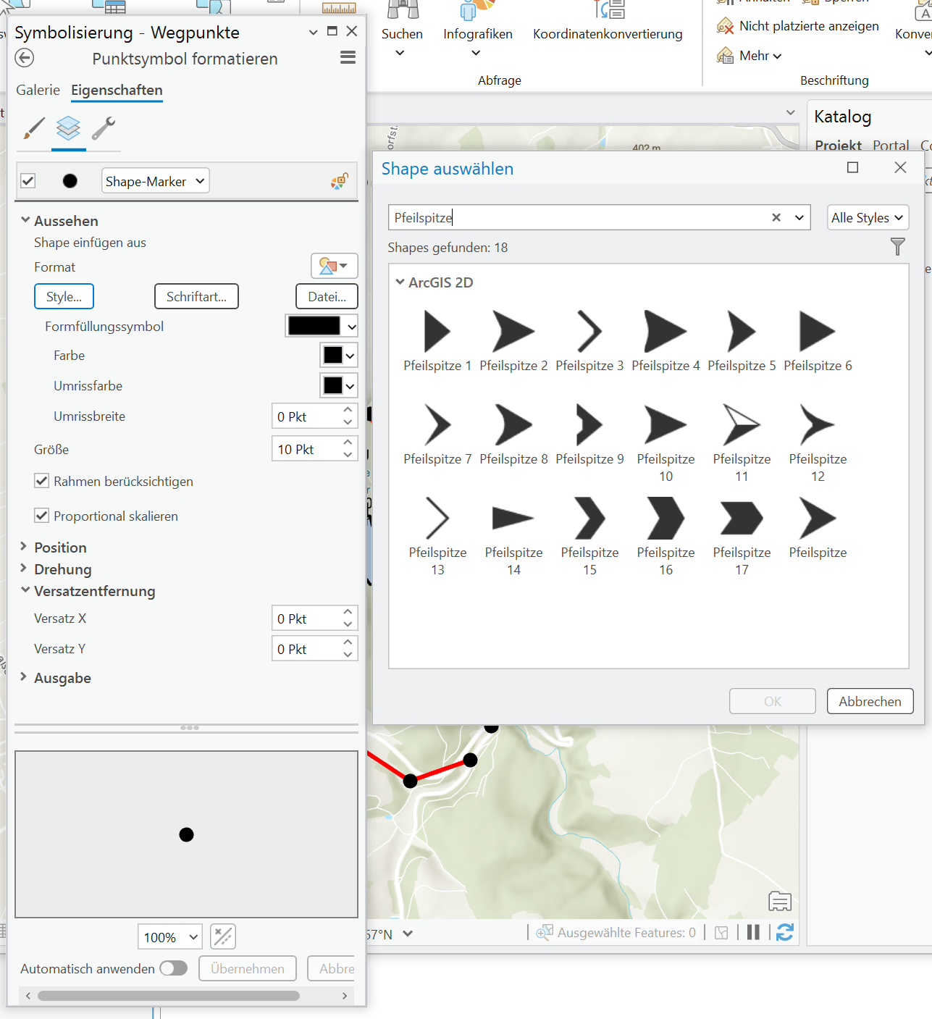
Praxis: Symboldarstellung für Feature Class „Wegpunkte“
Links-Klick
Links-Klick

Slide 37
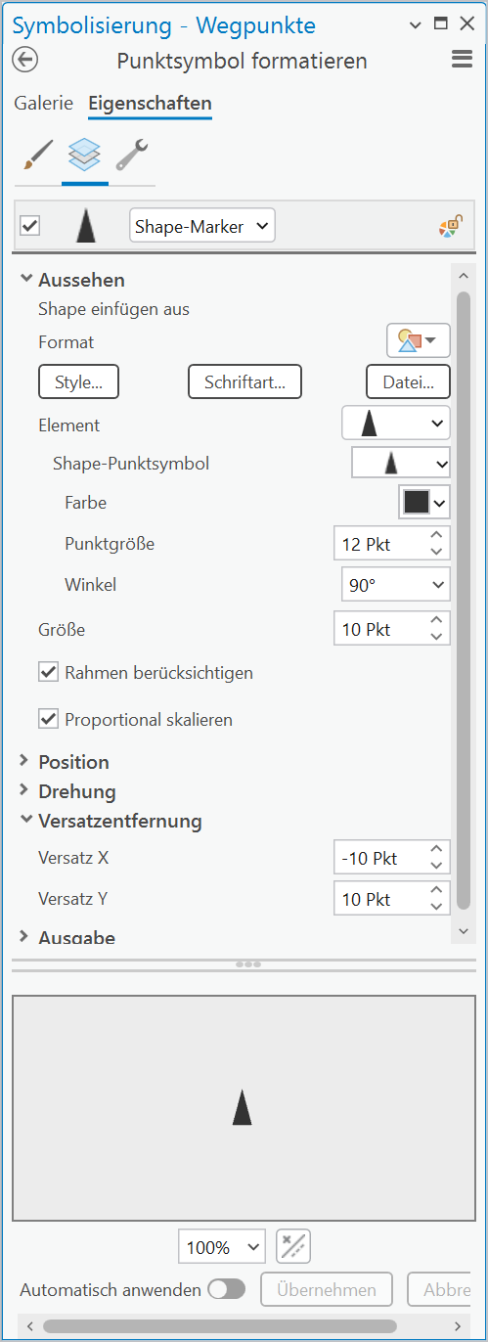
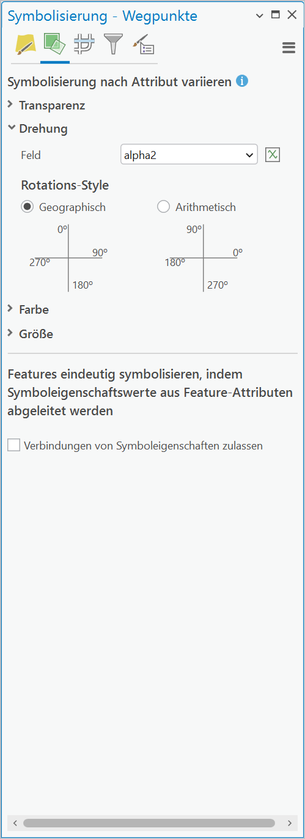
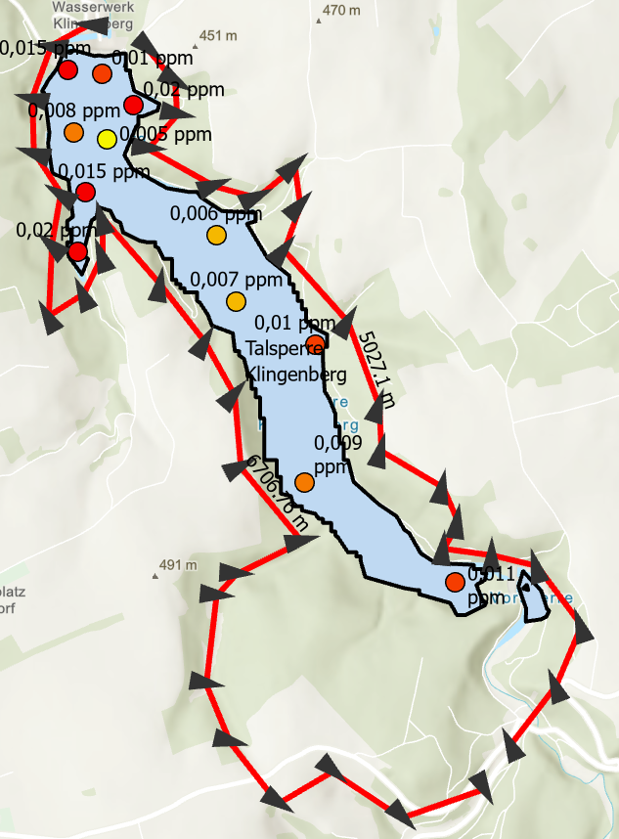
Praxis: Symboldarstellung für Feature Class „Wegpunkte“

Slide 38
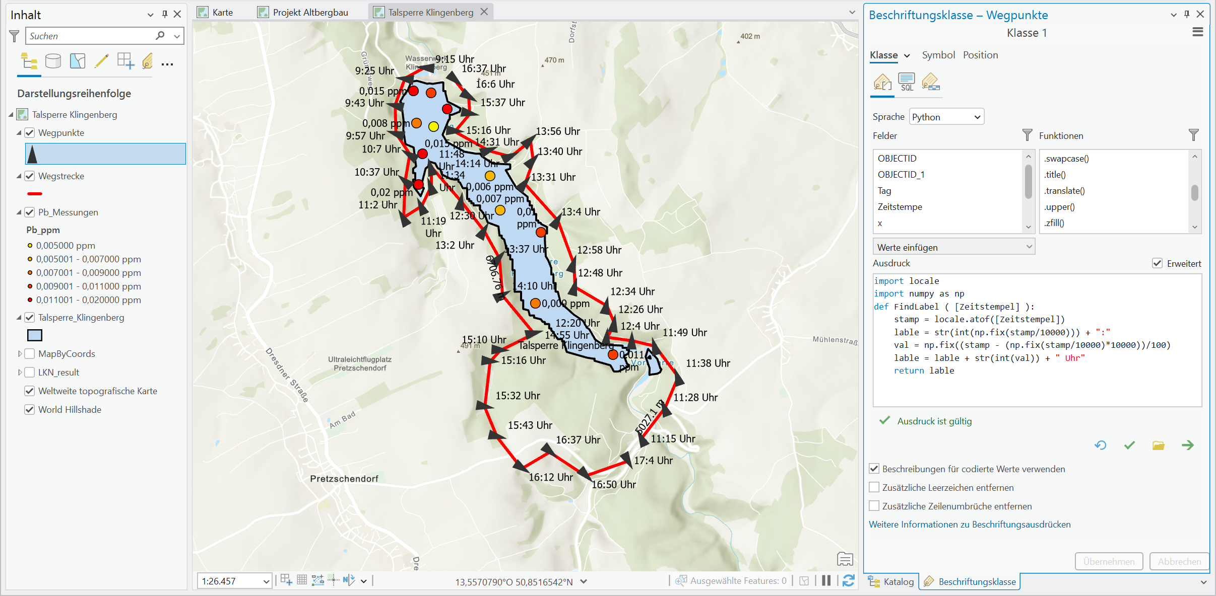
Praxis: Labels für Feature Class „Wegpunkte“ – Version 1 (numerische Operationen)
Ausdruck
import locale
import numpy as np
def FindLabel ( [Zeitstempel] ):
stamp = locale.atof([Zeitstempel])
lable = str(int(np.fix(stamp/10000))) + ":"
val = np.fix((stamp - (np.fix(stamp/10000)*10000))/100)
lable = lable + str(int(val)) + " Uhr"
return lable

Slide 39
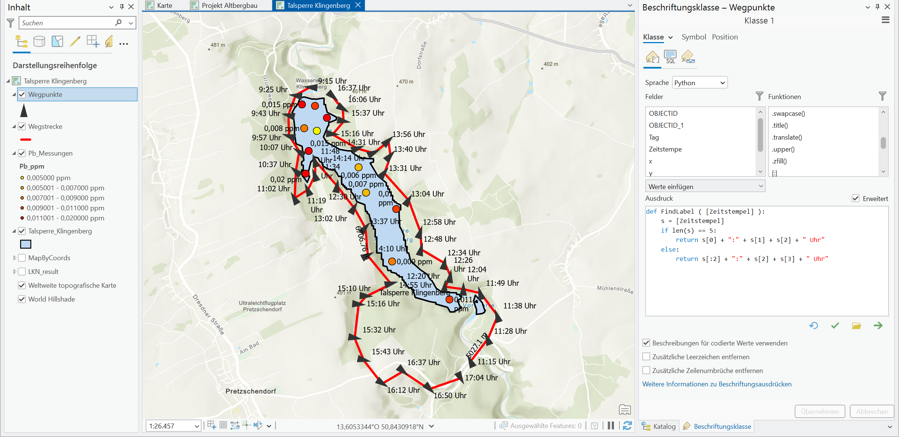
Praxis: Labels für Feature Class „Wegpunkte“ – Version 2 (String Operationen)
Ausdruck
def FindLabel ( [Zeitstempel] ):
s = [Zeitstempel]
if len(s) == 5:
return s[0] + ":" + s[1] + s[2] + " Uhr"
else:
return s[:2] + ":" + s[2] + s[3] + " Uhr"

Slide 40
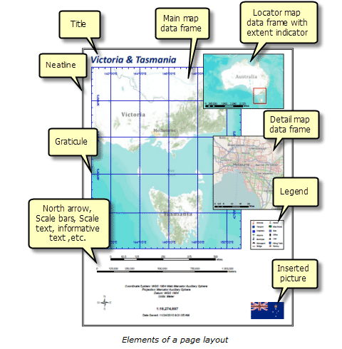
Theorie: Erstellung von druckbaren Kartenprodukten
  Karteninhalt:
  Relevante Features und Raster
  Ein oder mehrere Kartenansichten mit Layern
  Notwendige Kartenelemente:
  Koordinaten / Koordinatensystem
  Nordpfeil
  Legende
  Skalierungsbalken
  Rahmen
  Metainformationen:
    Spatial Reference, Autor, Datum, Titel, Skalierung, ….

Slide 41
Theorie: Erstellung von druckbaren Kartenprodukten
  Allg. Hinweise:
  Klare und eindeutige Darstellung
    Symbolart / -größe
    Schriftformat für Labels
    Verwenden Sie, wenn möglich, standardisierte Darstellungen.
  Nur relevante Informationen
    So viel wie nötig, nicht wie möglich!
  Metainformationen und Legende
  Übersichtlichkeit und Interpretierbarkeit sicherstellen!

Slide 42
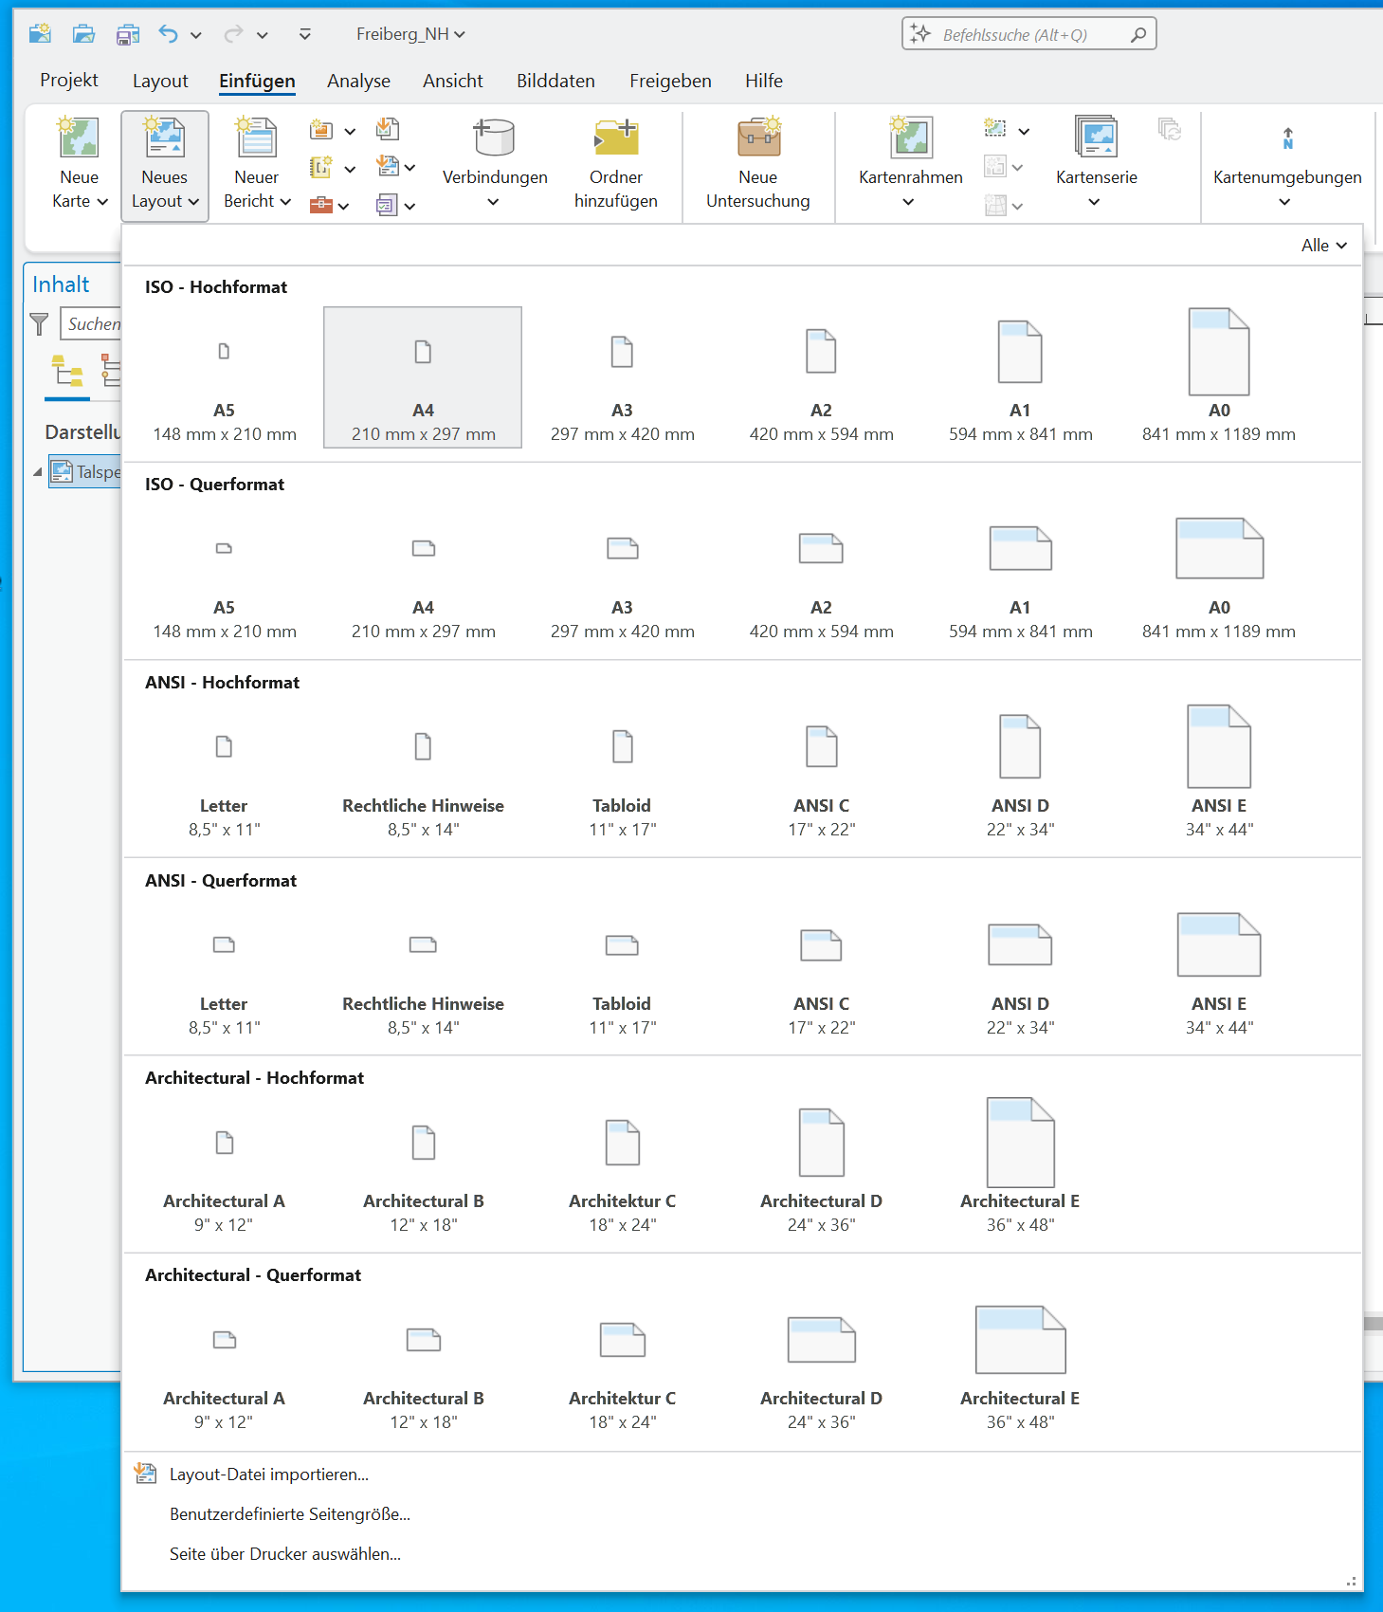
Praxis: Erstellen einer Layout-Ansicht und Einfügen eines Kartenrahmens
Kernregisterkarte „Einfügen“, Option „Neues Layout“;
Wählen Sie hier ein Format aus (DIN A4, Hochformat)

Slide 43
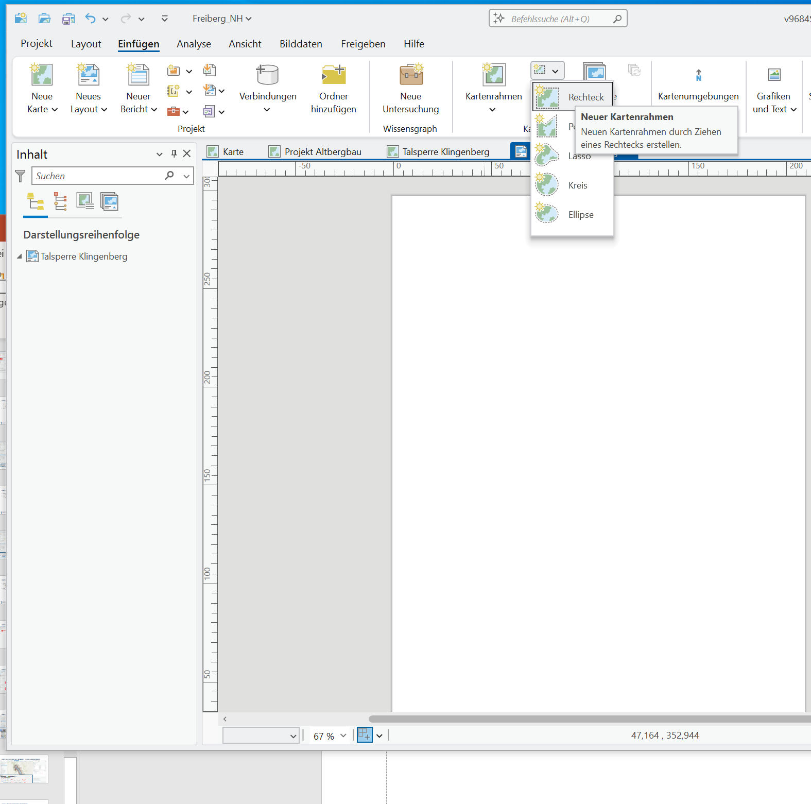
Praxis: Erstellen einer Layout-Ansicht und Einfügen eines Kartenrahmens
Kernregisterkarte „Einfügen“, Option „Neues Layout“;
Wählen Sie hier ein Format aus (DIN A4, Hochformat)
Im Bereich „Kartenrahmen“, wählen Sie „Rechteck“ und
ziehen Sie ein Rechteck auf. Dieses wird später Ihre
eigentliche Kartebeinhalten.

Slide 44
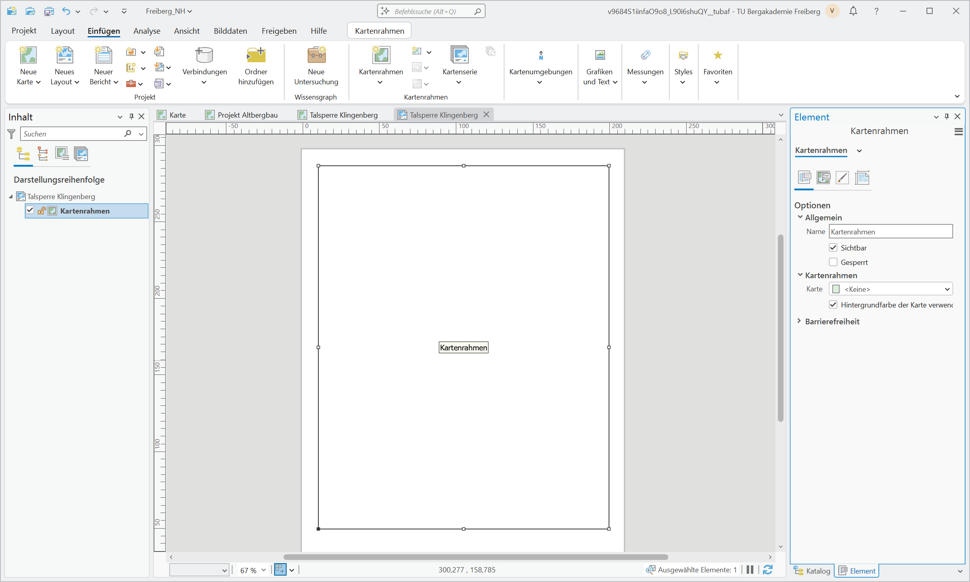
Praxis: Erstellen einer Layout-Ansicht und Einfügen eines Kartenrahmens
Kernregisterkarte „Einfügen“, Option „Neues Layout“;
Wählen Sie hier ein Format aus (DIN A4, Hochformat)
Im Bereich „Kartenrahmen“, wählen Sie „Rechteck“ und
ziehen Sie ein Rechteck auf. Dieses wird später Ihre
eigentliche Kartebeinhalten.

Slide 45
Praxis: Erstellen einer Layout-Ansicht und Einfügen eines Kartenrahmens
Kernregisterkarte „Einfügen“, Option „Neues Layout“;
Wählen Sie hier ein Format aus (DIN A4, Hochformat)
Im Bereich „Kartenrahmen“, wählen Sie „Rechteck“ und
ziehen Sie ein Rechteck auf. Dieses wird später Ihre
eigentliche Karte beinhalten.
Selektieren Sie in Elementeigenschaften des
Kartenrahmens die darzustellende Kartenansicht.
Über Rechts-Klick auf die Karte, „Aktivieren“ können
Sie die Kartenansicht anpassen. Dies können
Sie über den Pfeil oben rechts in ihrem Layout
wieder beenden.

Slide 46
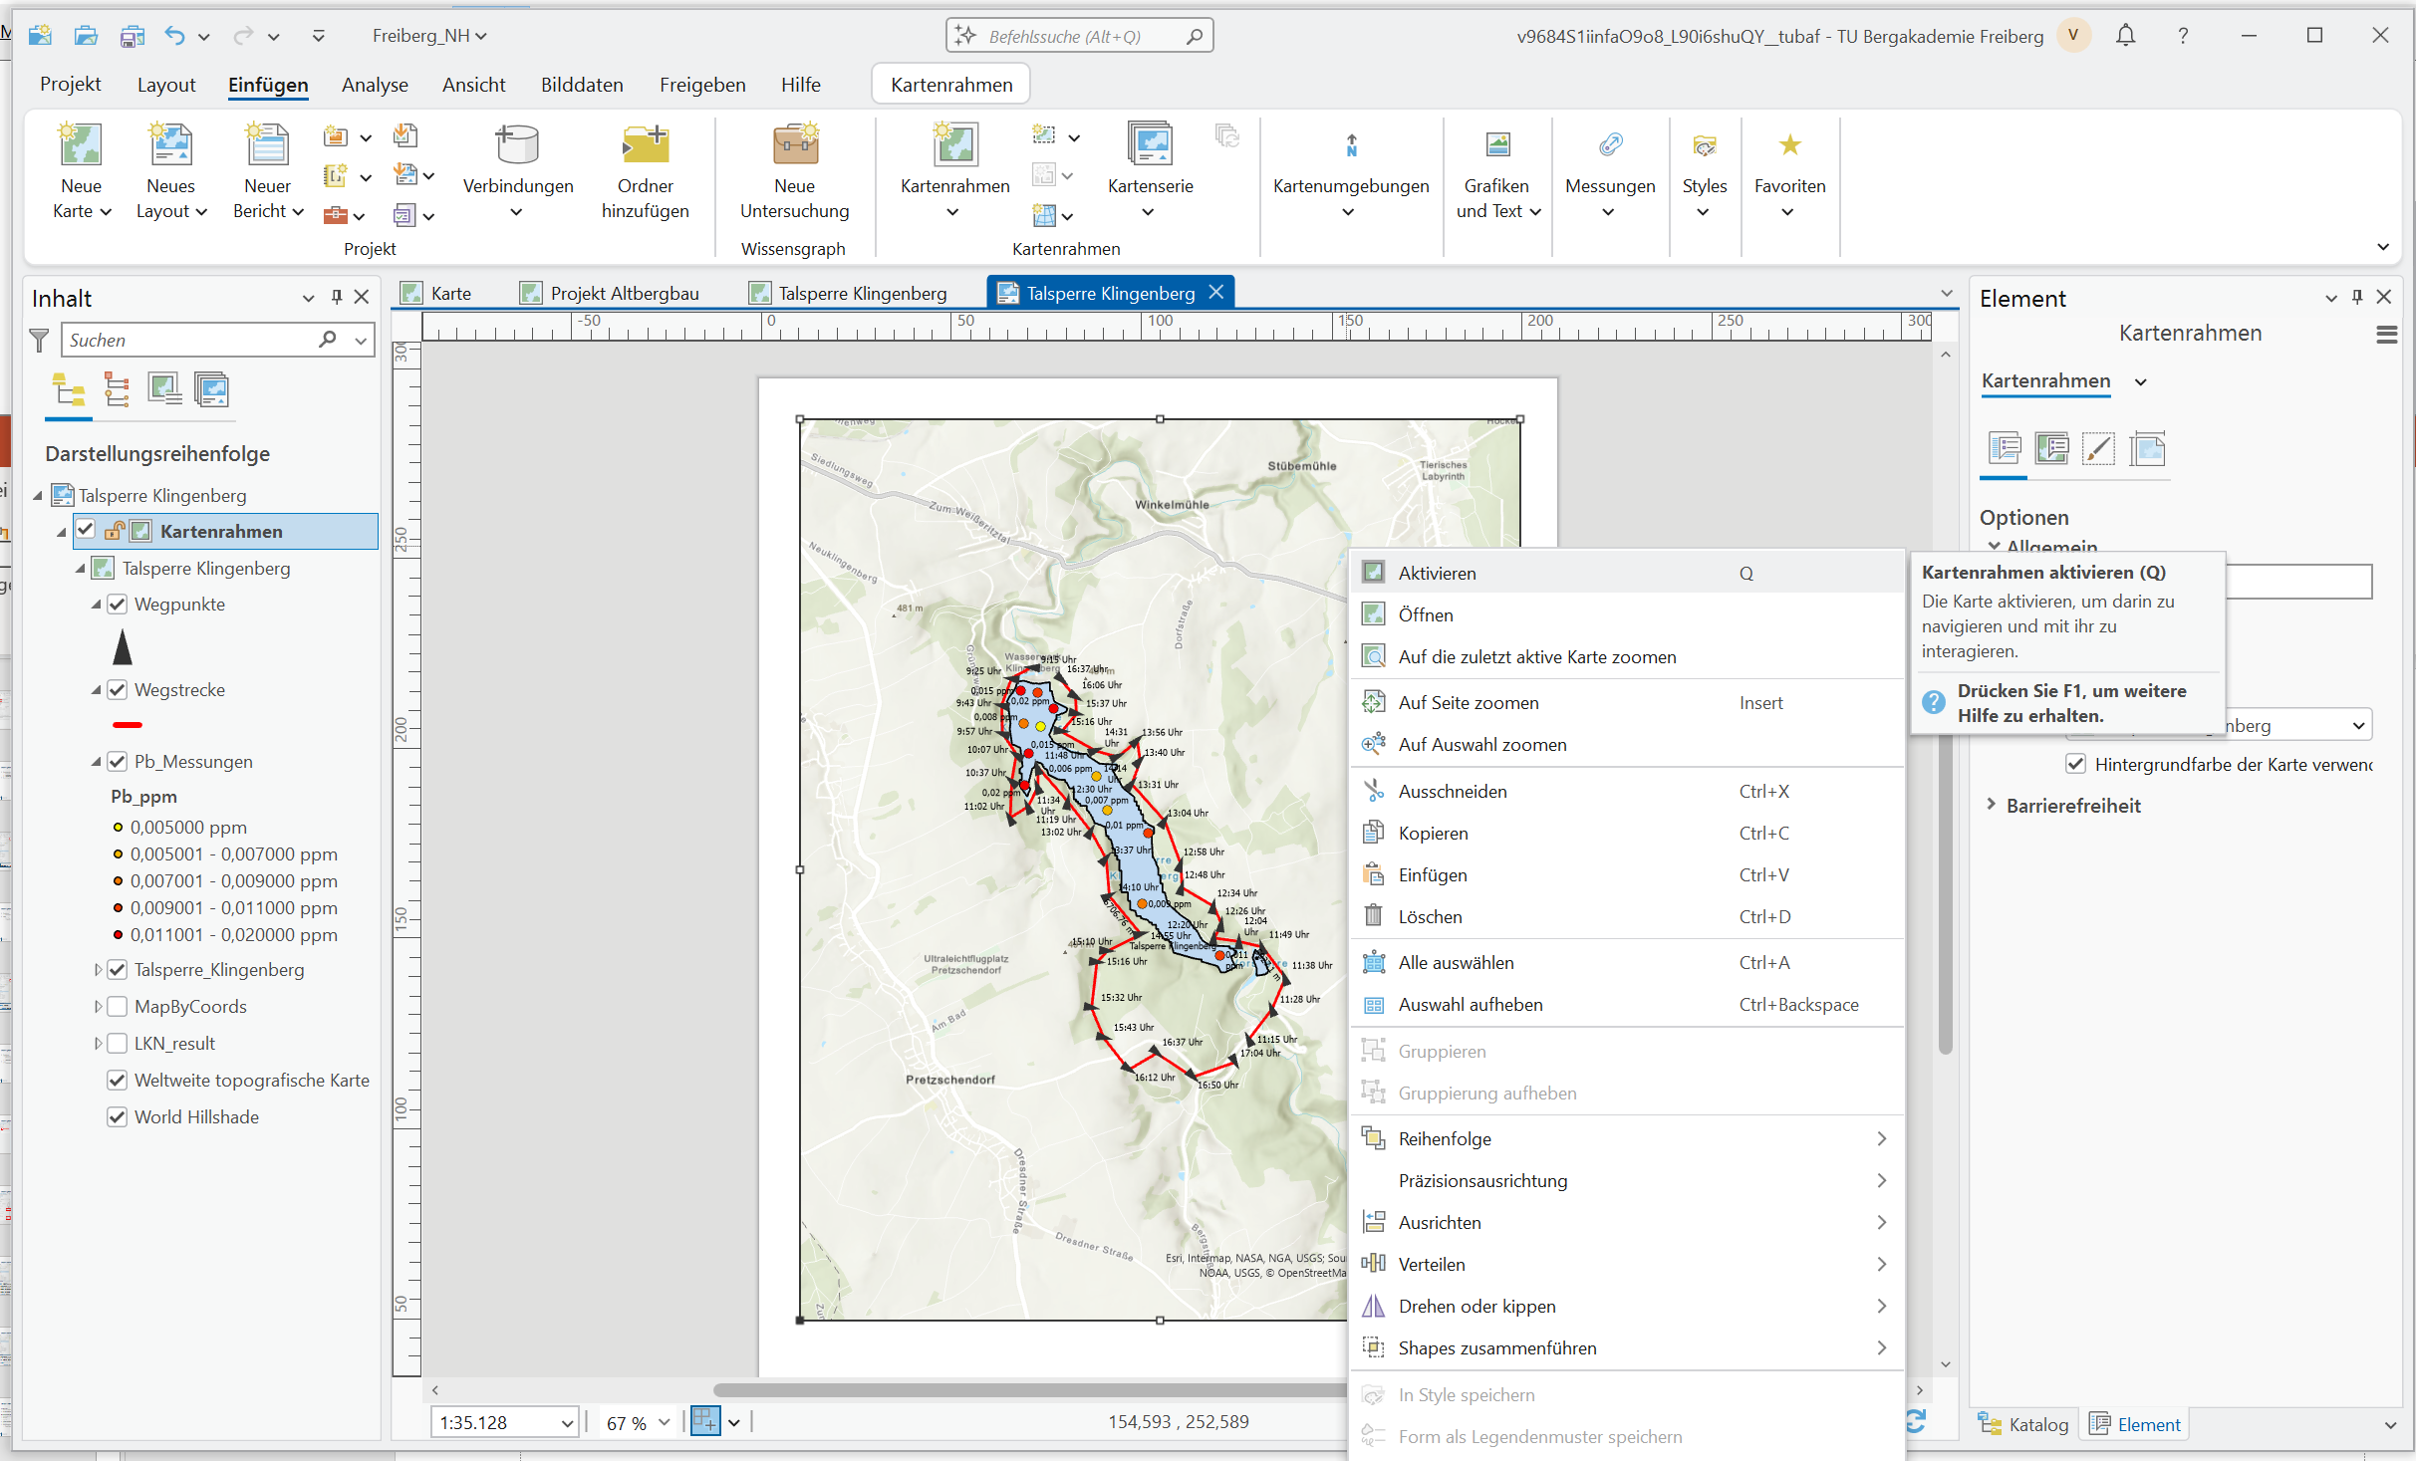
Praxis: Erstellen einer Layout-Ansicht und Einfügen eines Kartenrahmens
Kernregisterkarte „Einfügen“, Option „Neues Layout“;
Wählen Sie hier ein Format aus (DIN A4, Hochformat)
Im Bereich „Kartenrahmen“, wählen Sie „Rechteck“ und
ziehen Sie ein Rechteck auf. Dieses wird später Ihre
eigentliche Kartebeinhalten.
Selektieren Sie in Elementeigenschaften des
Kartenrahmens die darzustellende Kartenansicht.
Über Rechts-Klick auf die Karte, „Aktivieren“ können
Sie die Kartenansicht anpassen. Dies können
Sie über den blauen Pfeil oben rechts in ihrem Layout
wieder beenden.

Slide 47
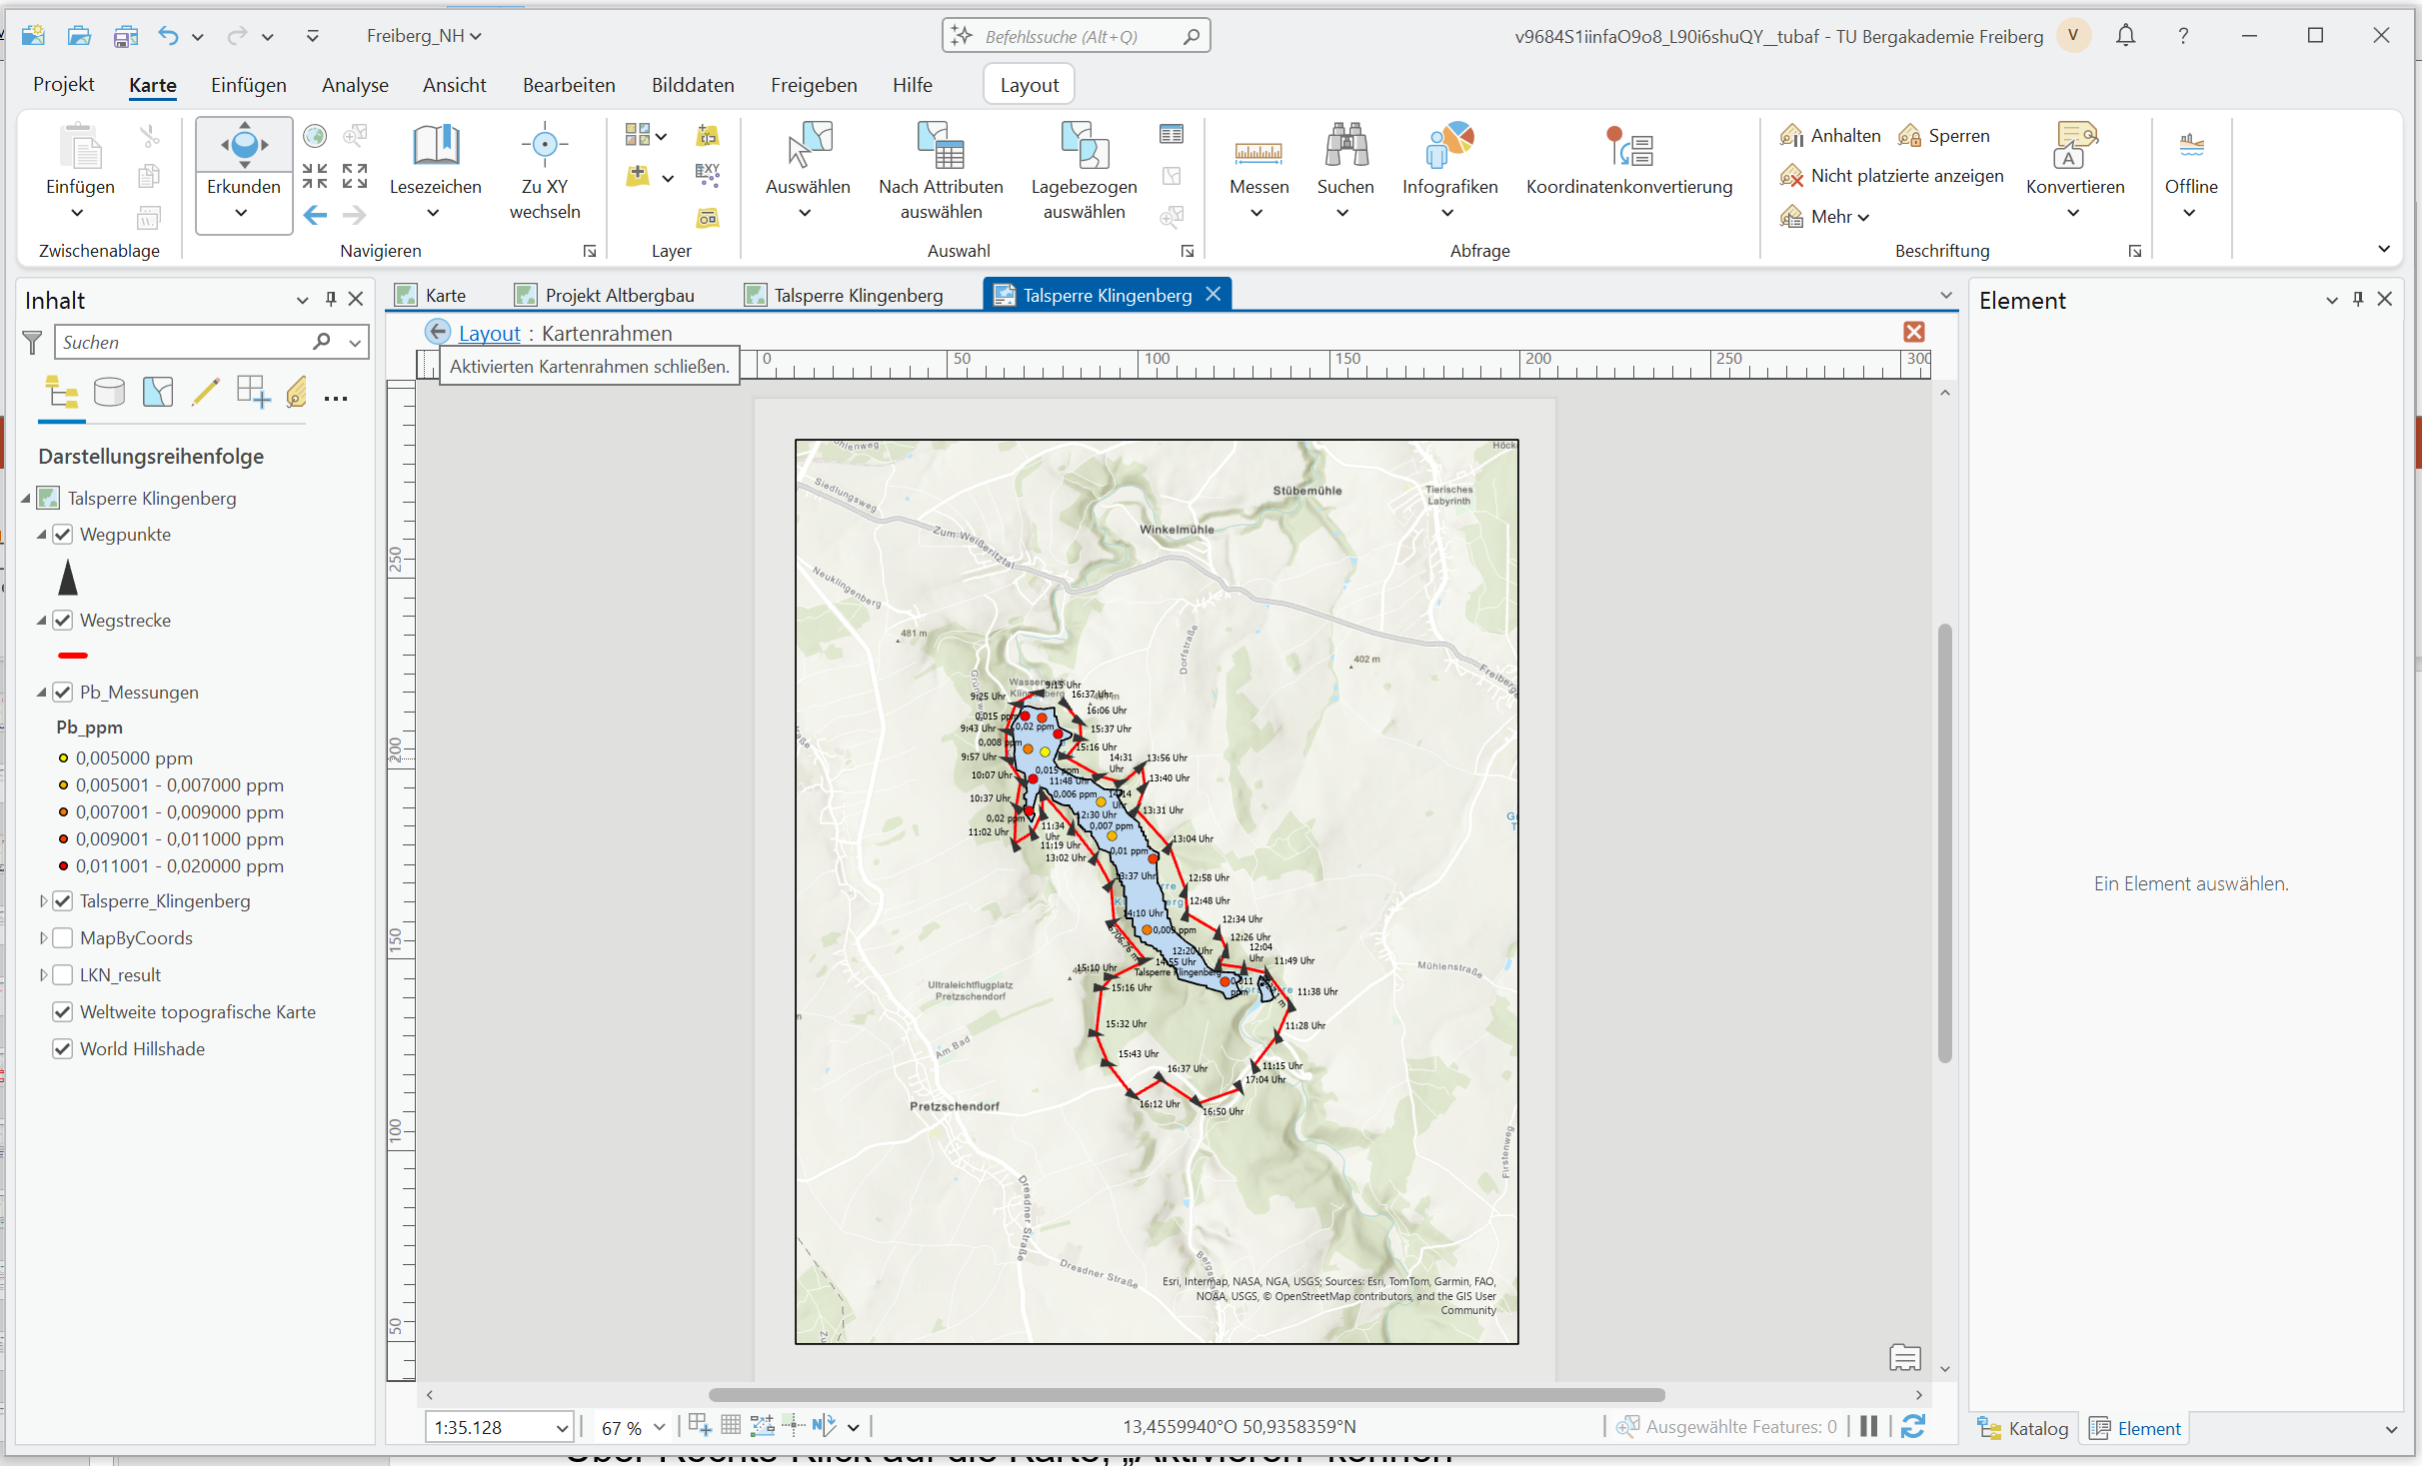
Praxis: Erstellen einer Layout-Ansicht und Einfügen eines Kartenrahmens
Kernregisterkarte „Einfügen“, Option „Neues Layout“;
Wählen Sie hier ein Format aus (DIN A4, Hochformat)
Im Bereich „Kartenrahmen“, wählen Sie „Rechteck“ und
ziehen Sie ein Rechteck auf. Dieses wird später Ihre
eigentliche Kartebeinhalten.
Selektieren Sie in Elementeigenschaften des
Kartenrahmens die darzustellende Kartenansicht.
Über Rechts-Klick auf die Karte, „Aktivieren“ können
Sie die Kartenansicht anpassen. Dies können
Sie über den blauen Pfeil oben rechts in ihrem Layout
wieder beenden.

Slide 48
Praxis: Erstellen einer Layout-Ansicht und Einfügen eines Kartenrahmens
Die Ausdehnung ihres Kartenrahmens lässt sich nachträglich manuell anpassen.
Jeder Kartenrahmen benötigt ein Gitternetz zur Orientierung mittels Koordinaten.
Dieses finden Sie ebenfalls im Bereich „Kartenrahmen“. Sie müssen dafür den betreffenden Kartenrahmen im Inhaltsbereich selektiert haben.

Slide 49
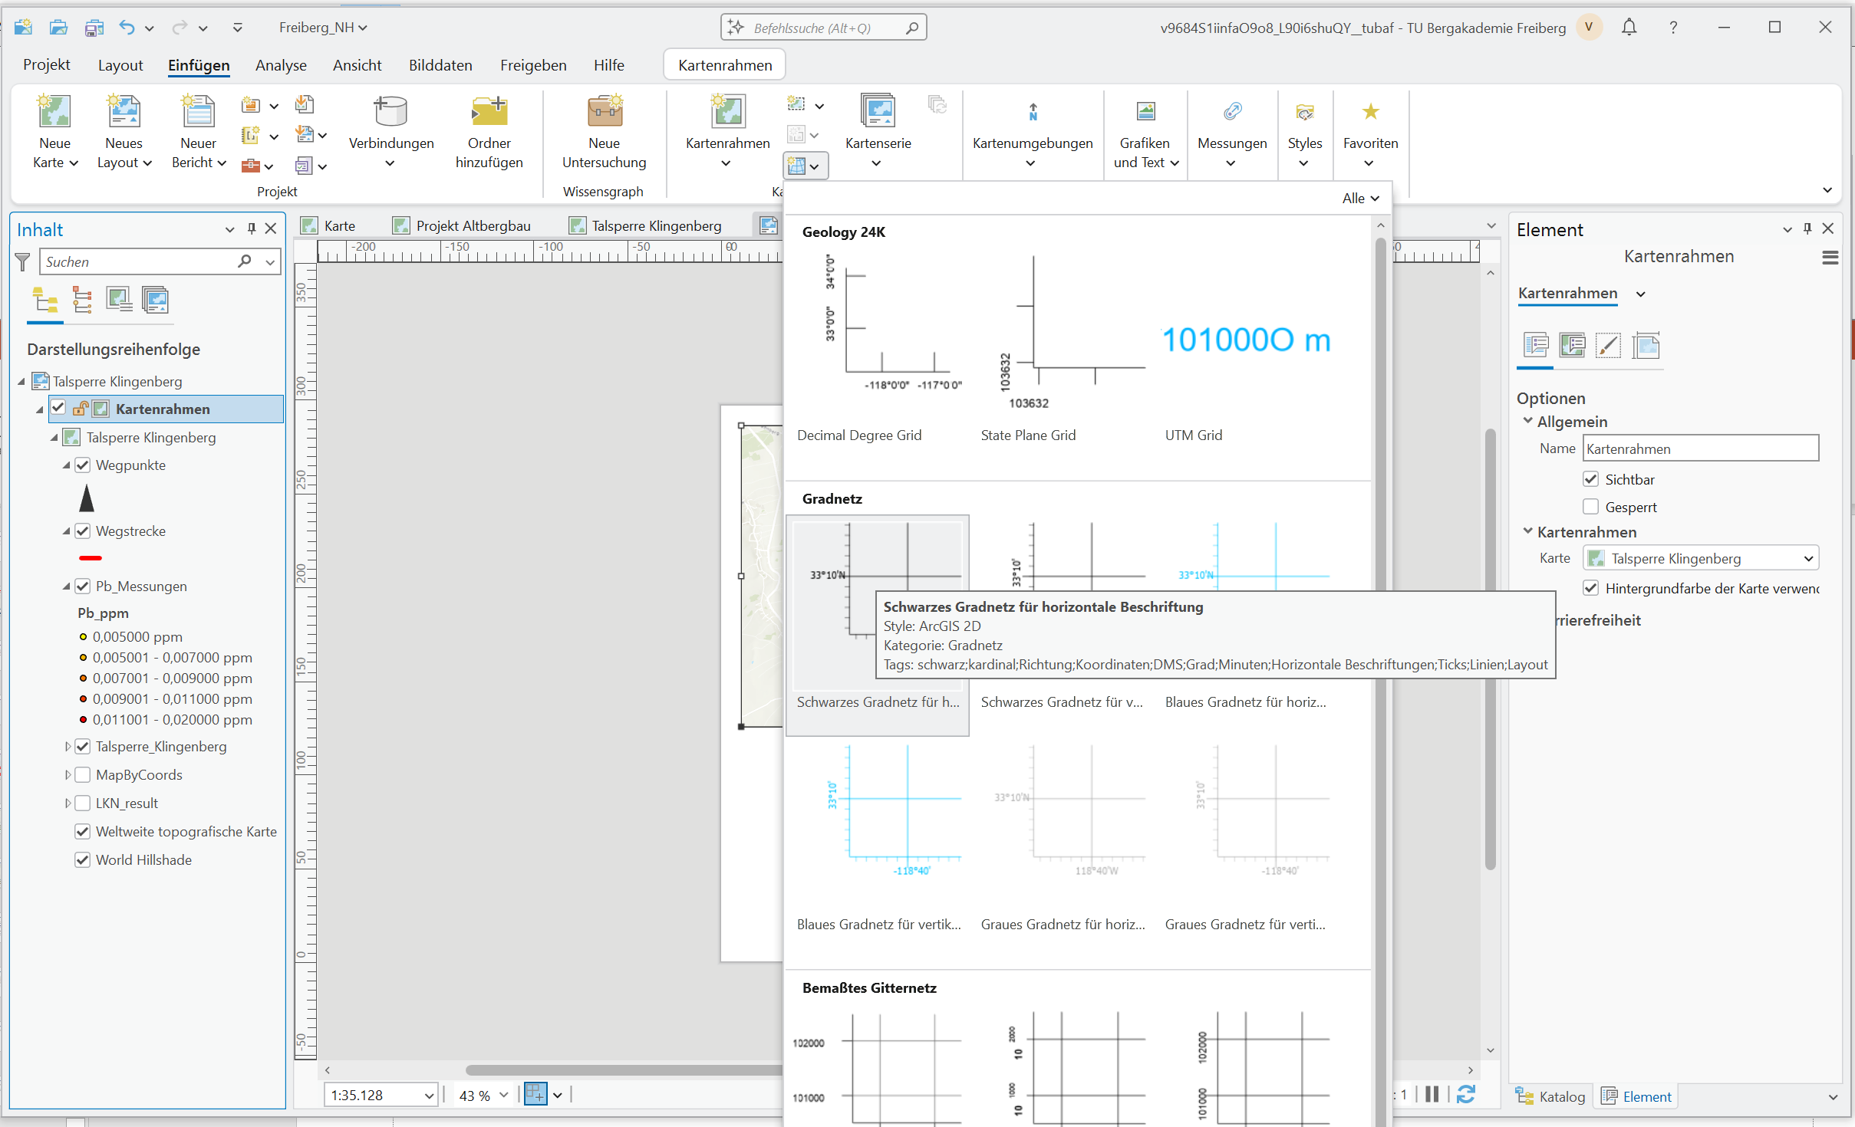
Praxis: Erstellen einer Layout-Ansicht und Einfügen eines Kartenrahmens
Die Ausdehnung ihres Kartenrahmens lässt sich nachträglich manuell anpassen.
Jeder Kartenrahmen benötigt ein Gitternetz zur Orientierung mittels Koordinaten.
Dieses finden Sie ebenfalls im Bereich „Kartenrahmen“. Sie müssen dafür den betreffenden Kartenrahmen im Inhaltsbereich selektiert haben.

Slide 50
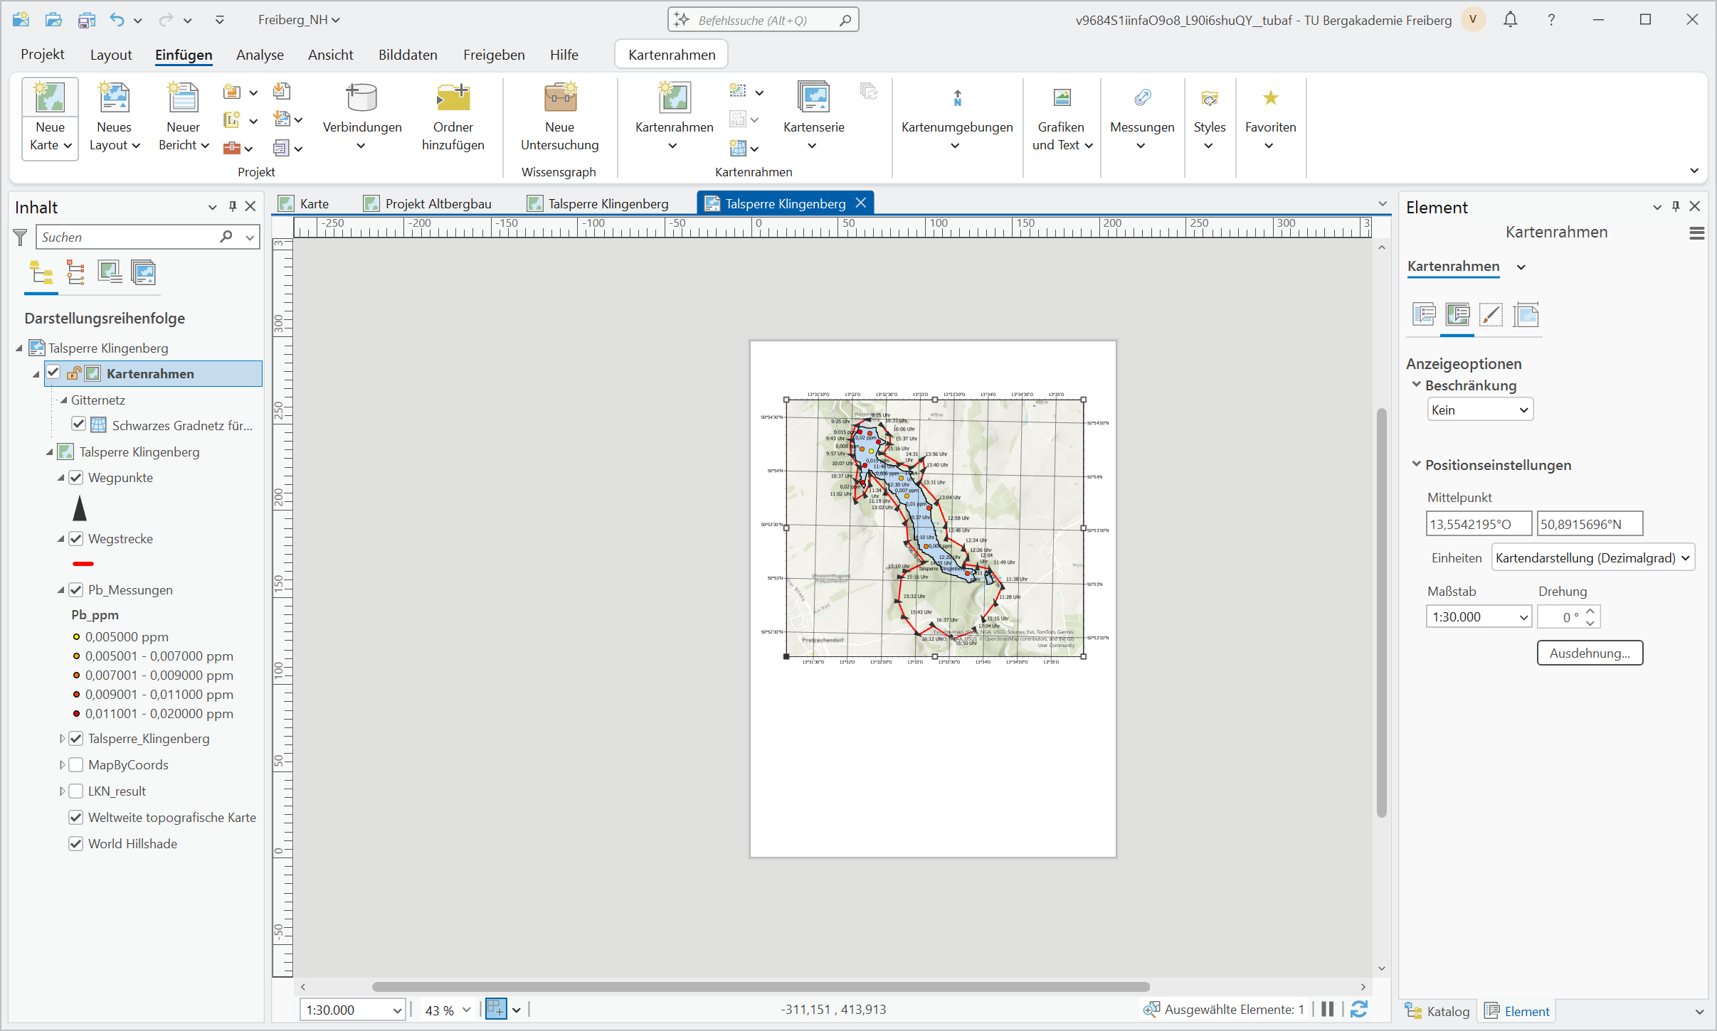
Praxis: Erstellen einer Layout-Ansicht und Einfügen eines Kartenrahmens
Die Ausdehnung ihres Kartenrahmens lässt sich nachträglich manuell anpassen.
Jeder Kartenrahmen benötigt ein Gitternetz zur Orientierung mittels Koordinaten.
Dieses finden Sie ebenfalls im Bereich „Kartenrahmen“. Sie müssen dafür den betreffenden Kartenrahmen im Inhaltsbereich selektiert haben.

Slide 51
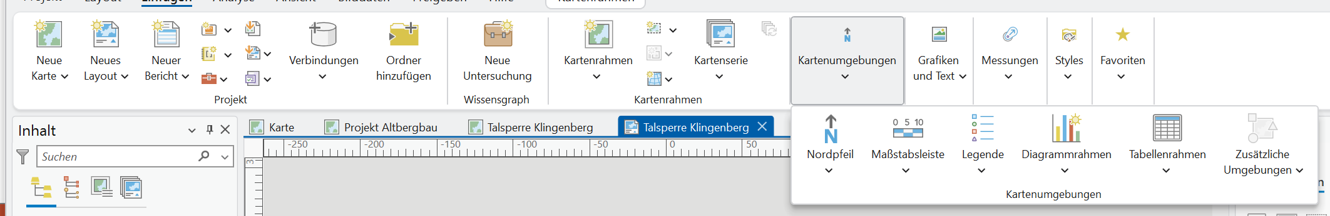
Praxis: Erstellen einer Layout-Ansicht und Einfügen eines Kartenrahmens
Die Ausdehnung ihres Kartenrahmens lässt sich nachträglich manuell anpassen.
Jeder Kartenrahmen benötigt ein Gitternetz zur Orientierung mittels Koordinaten.
Dieses finden Sie ebenfalls im Bereich „Kartenrahmen“. Sie müssen dafür den betreffenden Kartenrahmen im Inhaltsbereich selektiert haben.
Unter der Option „Kartenumgebungen“ finden Sie alle relevanten grafischen Kartenelemente.

Slide 52
Praxis: Hinzufügen und Bearbeiten von Kartenelementen
Die Ausdehnung ihres Kartenrahmens lässt sich nachträglich manuell anpassen.
Jeder Kartenrahmen benötigt ein Gitternetz zur Orientierung mittels Koordinaten.
Dieses finden Sie ebenfalls im Bereich „Kartenrahmen“. Sie müssen dafür den betreffenden Kartenrahmen im Inhaltsbereich selektiert haben.
Unter der Option „Kartenumgebungen“ finden Sie alle relevanten grafischen Kartenelemente.
Diese können Sie nach dem Hinzufügen über die Elementeigenschaften weiter bearbeiten.

Slide 53
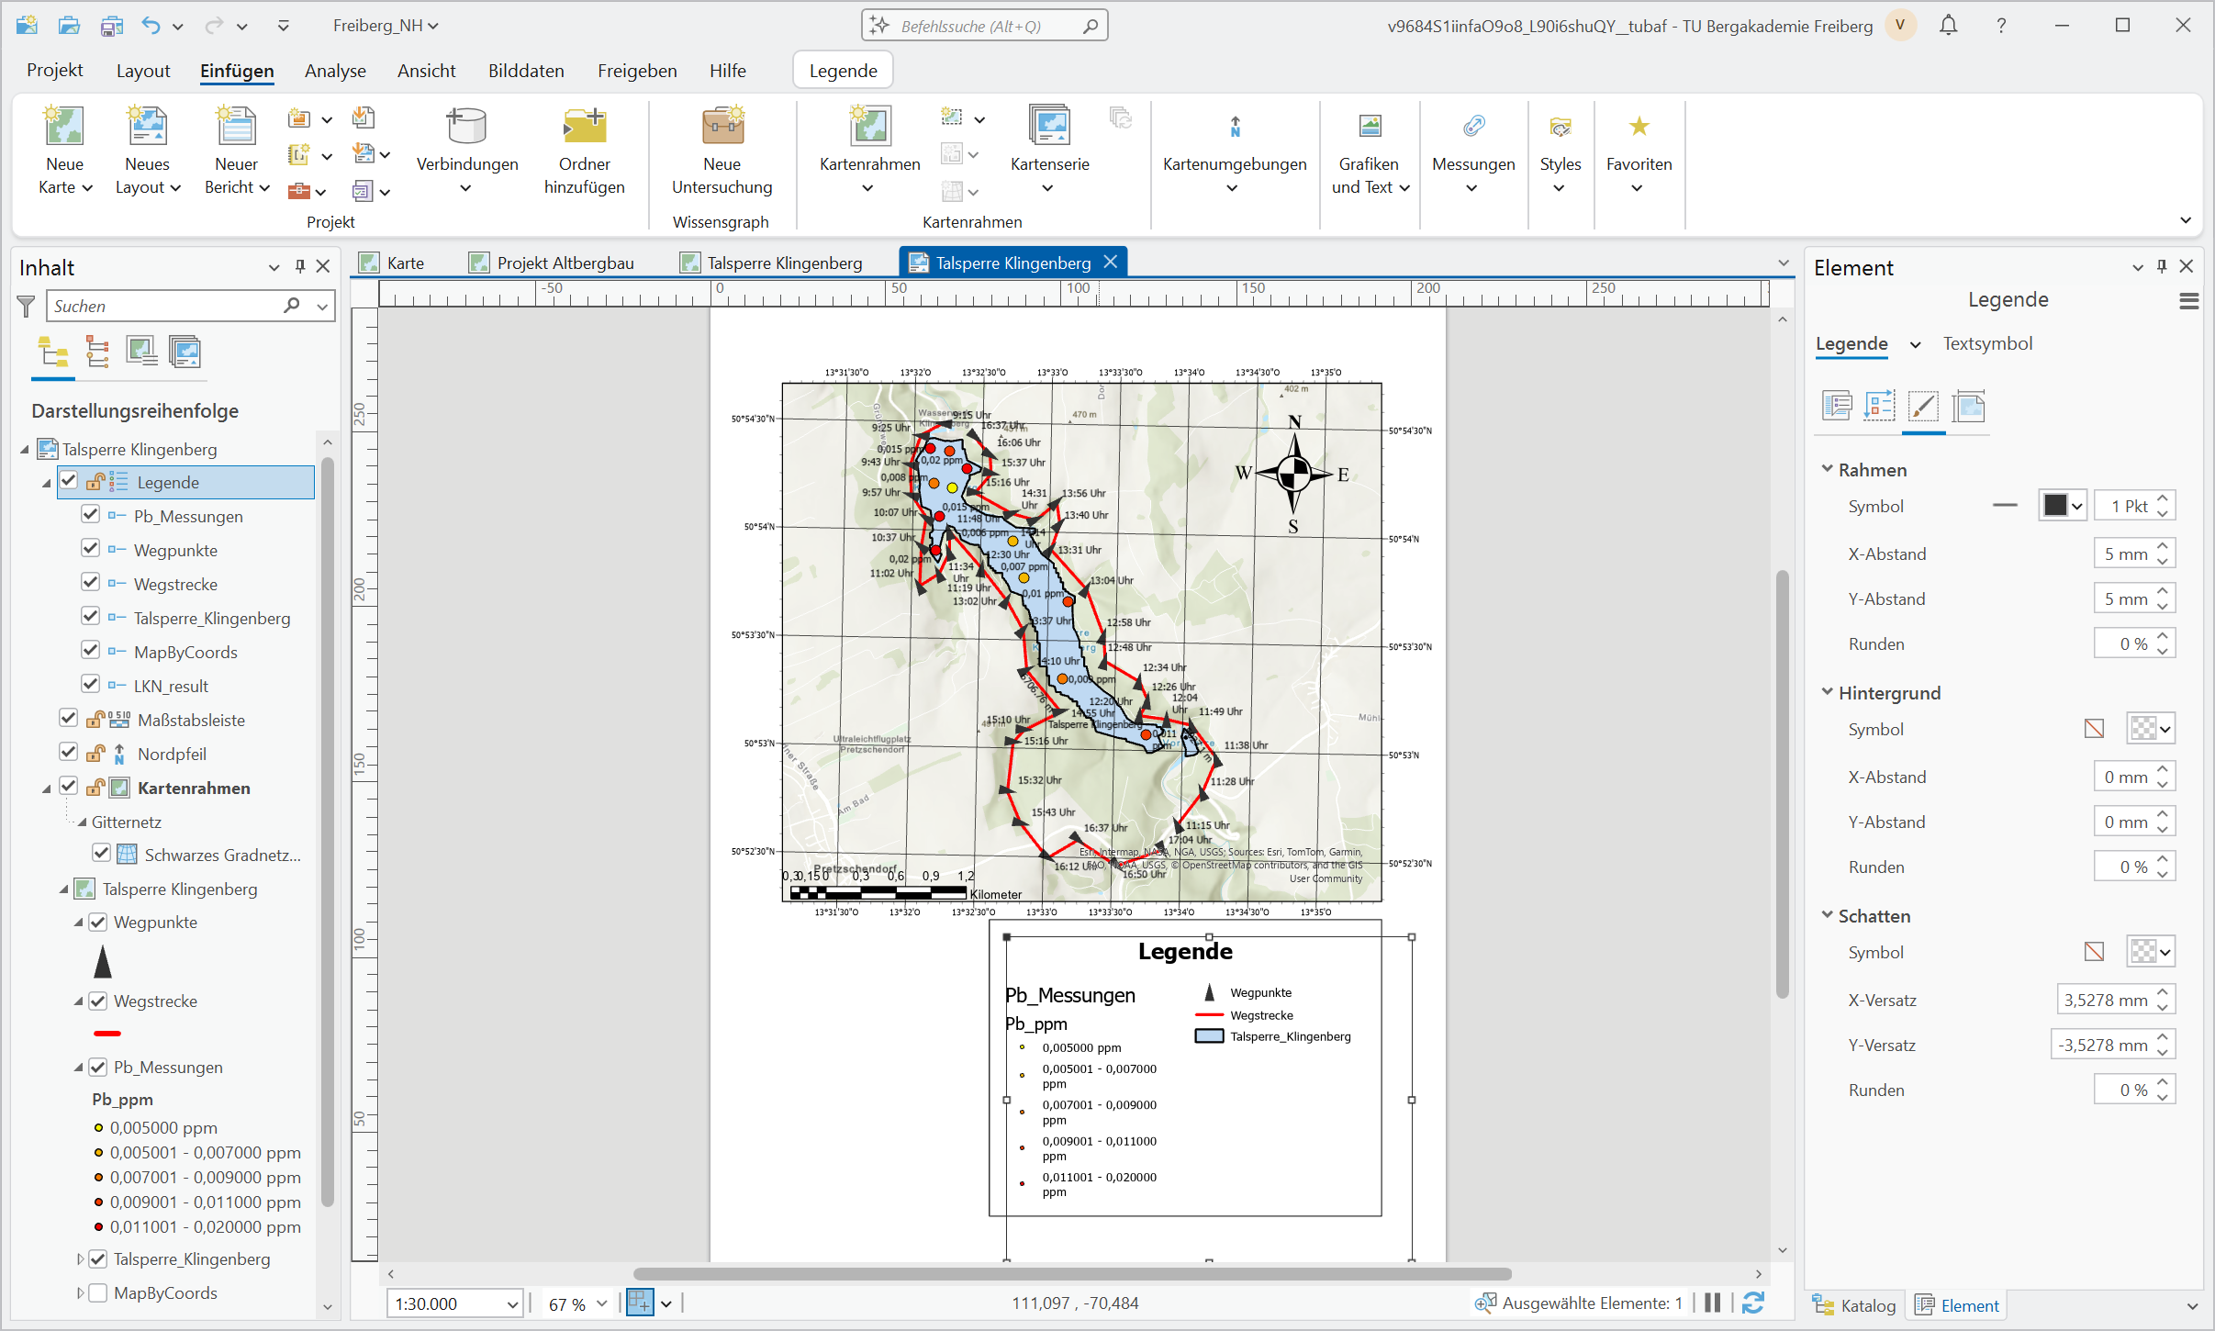
Praxis: Erstellen einer Layout-Ansicht und Einfügen eines Kartenrahmens
Die Ausdehnung ihres Kartenrahmens lässt sich nachträglich manuell anpassen.
Jeder Kartenrahmen benötigt ein Gitternetz zur Orientierung mittels Koordinaten.
Dieses finden Sie ebenfalls im Bereich „Kartenrahmen“. Sie müssen dafür den betreffenden Kartenrahmen im Inhaltsbereich selektiert haben.
Unter der Option „Kartenumgebungen“ finden Sie alle relevanten grafischen Kartenelemente.
Diese können Sie nach dem Hinzufügen über die Elementeigenschaften weiter bearbeiten.

Slide 54
Praxis: Hinzufügen und Bearbeiten von Kartenelementen
Die Ausdehnung ihres Kartenrahmens lässt sich nachträglich manuell anpassen.
Jeder Kartenrahmen benötigt ein Gitternetz zur Orientierung mittels Koordinaten.
Dieses finden Sie ebenfalls im Bereich „Kartenrahmen“. Sie müssen dafür den betreffenden Kartenrahmen im Inhaltsbereich selektiert haben.
Unter der Option „Kartenumgebungen“ finden Sie alle relevanten grafischen Kartenelemente.
Diese können Sie nach dem Hinzufügen über die Elementeigenschaften weiter bearbeiten.
Unter der Option „Grafik und Text“ können Sie allgemeinen Text und Grafiken aber auch dynamische Textelemente hinzufügen. Hier ist vor allem der Raumbezug und der Maßstab für Ihre Karte wichtig.

Slide 55
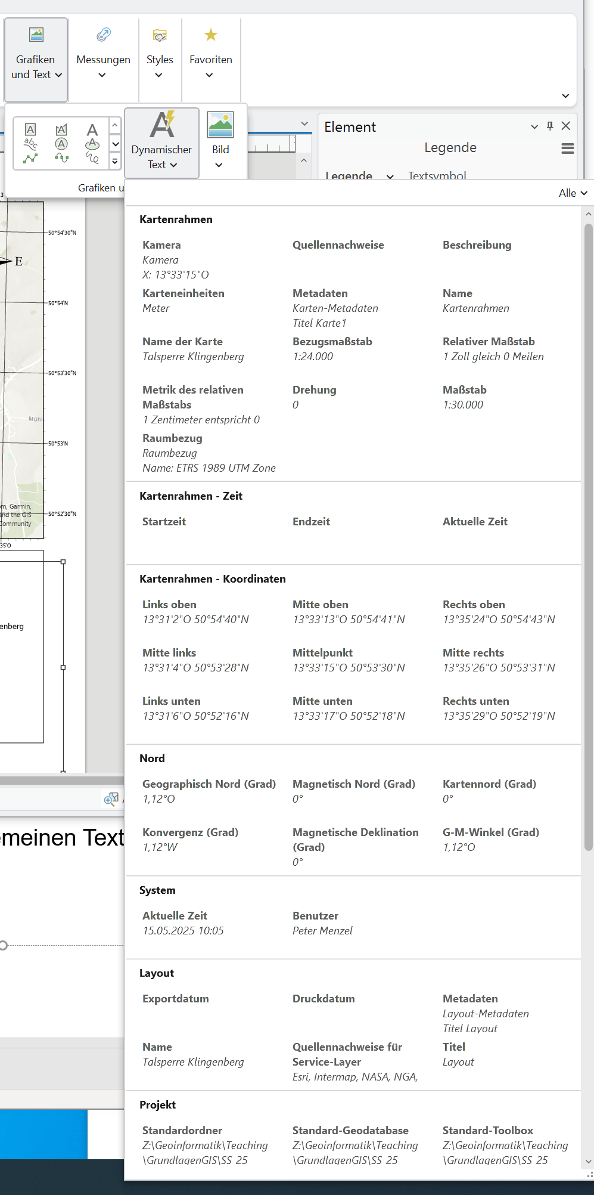
Praxis: Hinzufügen und Bearbeiten von Kartenelementen
Die Ausdehnung ihres Kartenrahmens lässt sich nachträglich manuell anpassen.
Jeder Kartenrahmen benötigt ein Gitternetz zur Orientierung mittels Koordinaten.
Dieses finden Sie ebenfalls im Bereich „Kartenrahmen“. Sie müssen dafür den betreffenden Kartenrahmen im Inhaltsbereich selektiert haben.
Unter der Option „Kartenumgebungen“ finden Sie alle relevanten grafischen Kartenelemente.
Diese können Sie nach dem Hinzufügen über die Elementeigenschaften weiter bearbeiten.
Unter der Option „Grafik und Text“ können Sie allgemeinen Text und Grafiken aber auch dynamische Textelemente hinzufügen. Hier ist vor allem der Raumbezug und die Skalierung für Ihre Karte wichtig.

Slide 56
Praxis: Hinzufügen und Bearbeiten von Kartenelementen
Die Ausdehnung ihres Kartenrahmens lässt sich nachträglich manuell anpassen.
Jeder Kartenrahmen benötigt ein Gitternetz zur Orientierung mittels Koordinaten.
Dieses finden Sie ebenfalls im Bereich „Kartenrahmen“. Sie müssen dafür den betreffenden Kartenrahmen im Inhaltsbereich selektiert haben.
Unter der Option „Kartenumgebungen“ finden Sie alle relevanten grafischen Kartenelemente.
Diese können Sie nach dem Hinzufügen über die Elementeigenschaften weiter bearbeiten.
Unter der Option „Grafik und Text“ können Sie allgemeinen Text und Grafiken aber auch dynamische Textelemente hinzufügen. Hier ist vor allem der Raumbezug und der Maßstab für Ihre Karte wichtig.
Ihre Karte benötige zudem einen Titel, einen Autoren und ein Datum.

Slide 57
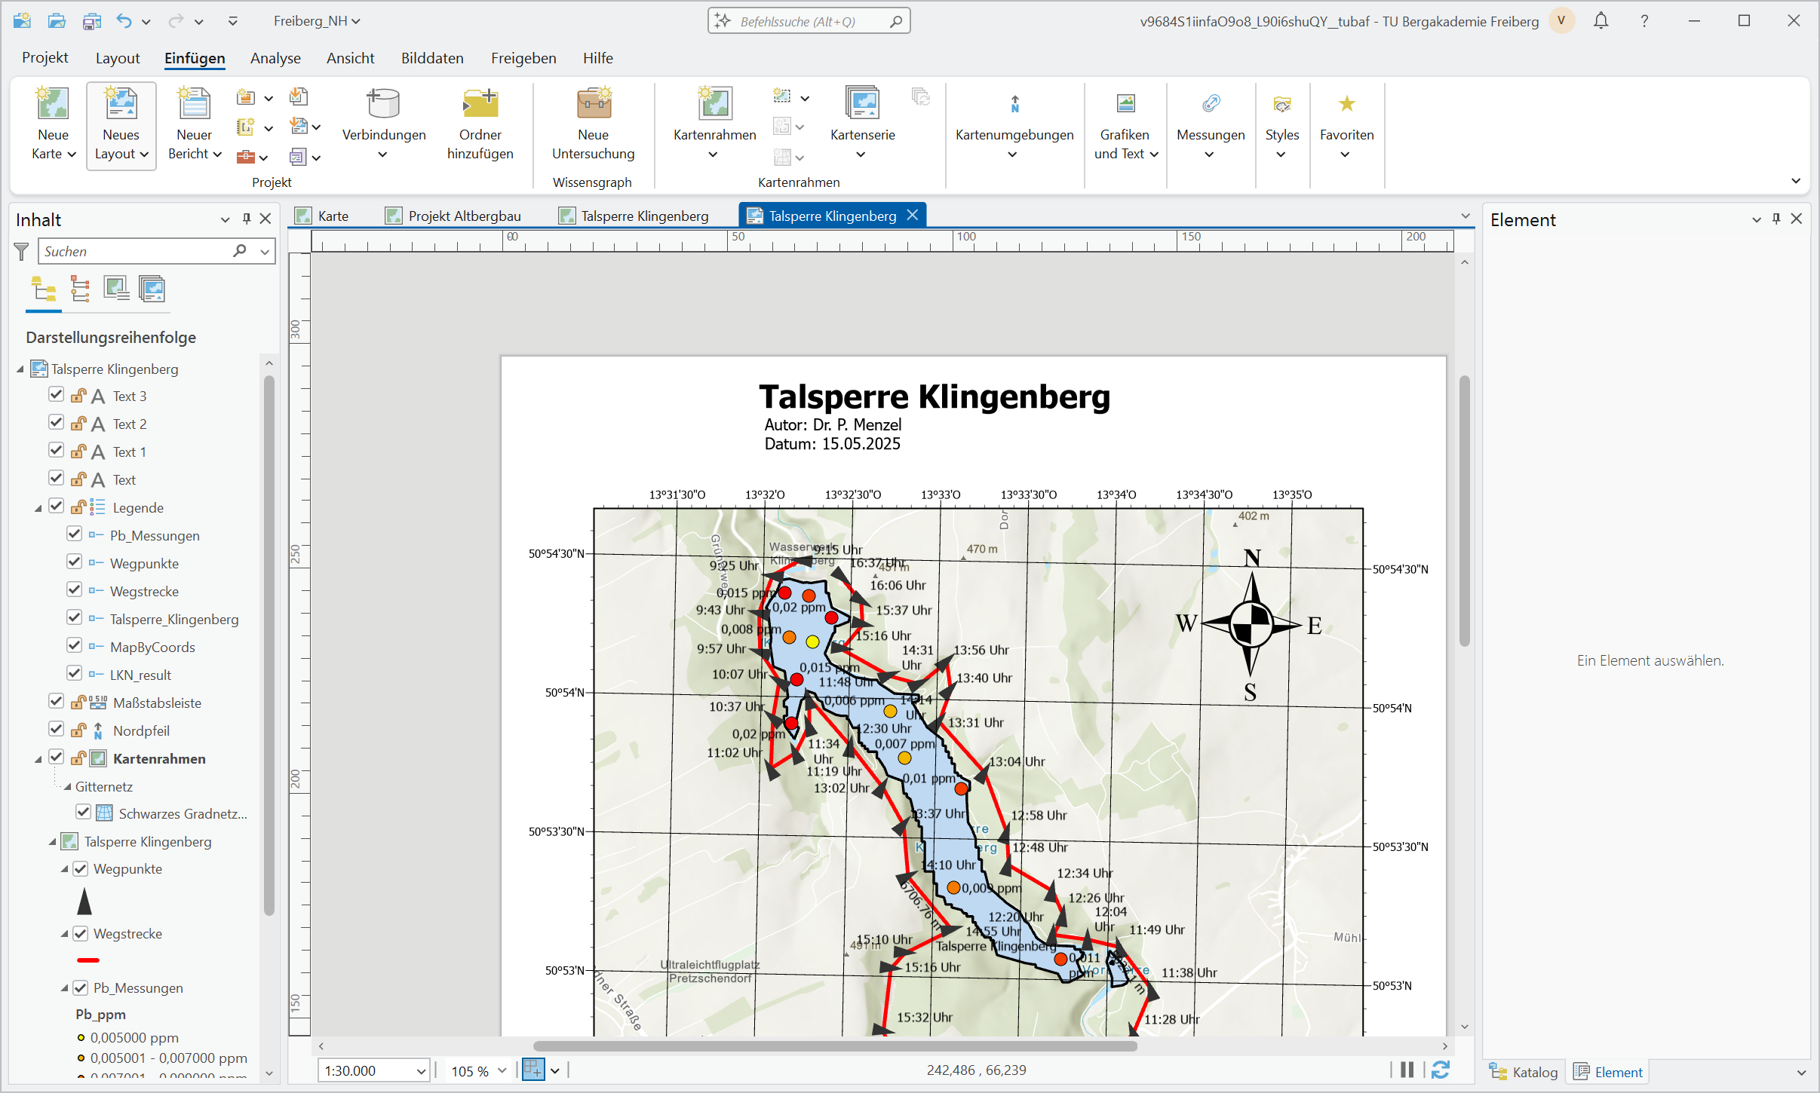
Praxis: Erstellen einer Layout-Ansicht und Einfügen eines Kartenrahmens
Die Ausdehnung ihres Kartenrahmens lässt sich nachträglich manuell anpassen.
Jeder Kartenrahmen benötigt ein Gitternetz zur Orientierung mittels Koordinaten.
Dieses finden Sie ebenfalls im Bereich „Kartenrahmen“. Sie müssen dafür den betreffenden Kartenrahmen im Inhaltsbereich selektiert haben.
Unter der Option „Kartenumgebungen“ finden Sie alle relevanten grafischen Kartenelemente.
Diese können Sie nach dem Hinzufügen über die Elementeigenschaften weiter bearbeiten.
Unter der Option „Grafik und Text“ können Sie allgemeinen Text und Grafiken aber auch dynamische Textelemente hinzufügen. Hier ist vor allem der Raumbezug und der Maßstab für Ihre Karte wichtig.
Ihre Karte benötige zudem einen Titel, einen Autoren und ein Datum.

Slide 58
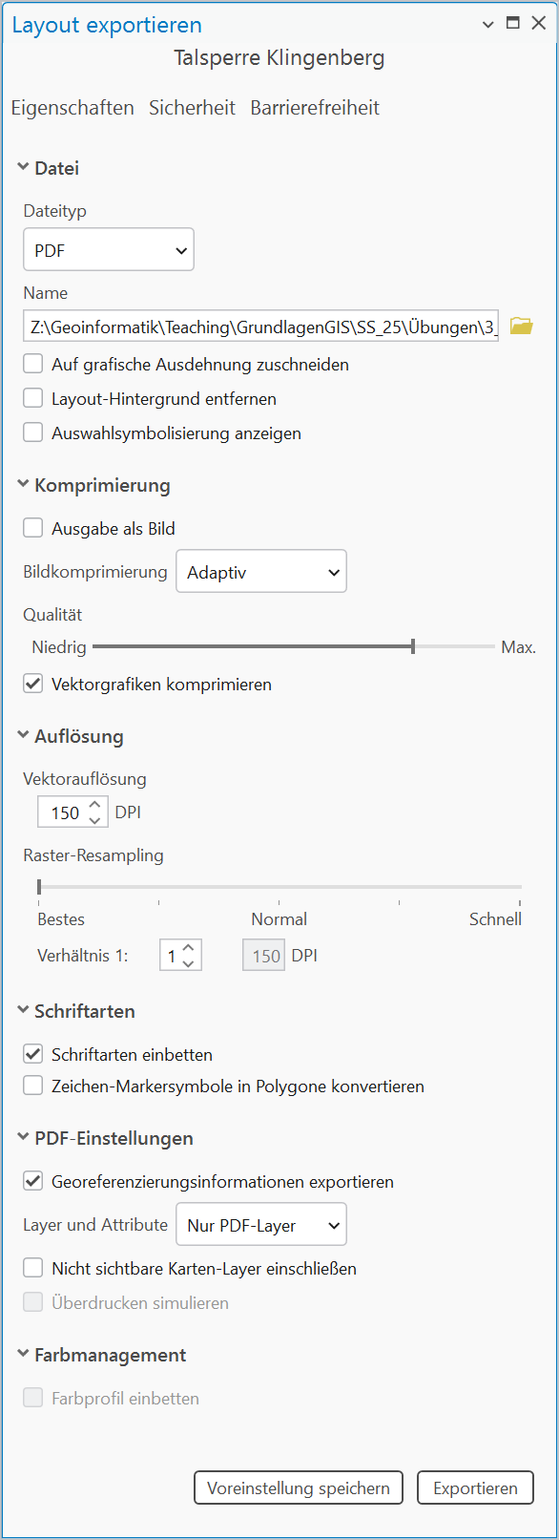
Praxis: Export ihres Layouts als druckbare Datei
Kernregisterkarte „Freigeben“, Bereich „Ausgabe“, Option „Layout exportieren“.
Als Formate empfehlen sich PDF oder PNG.
Sie können unter „Layout drucken“ ein Layout auch direkt drucken.

Slide 59
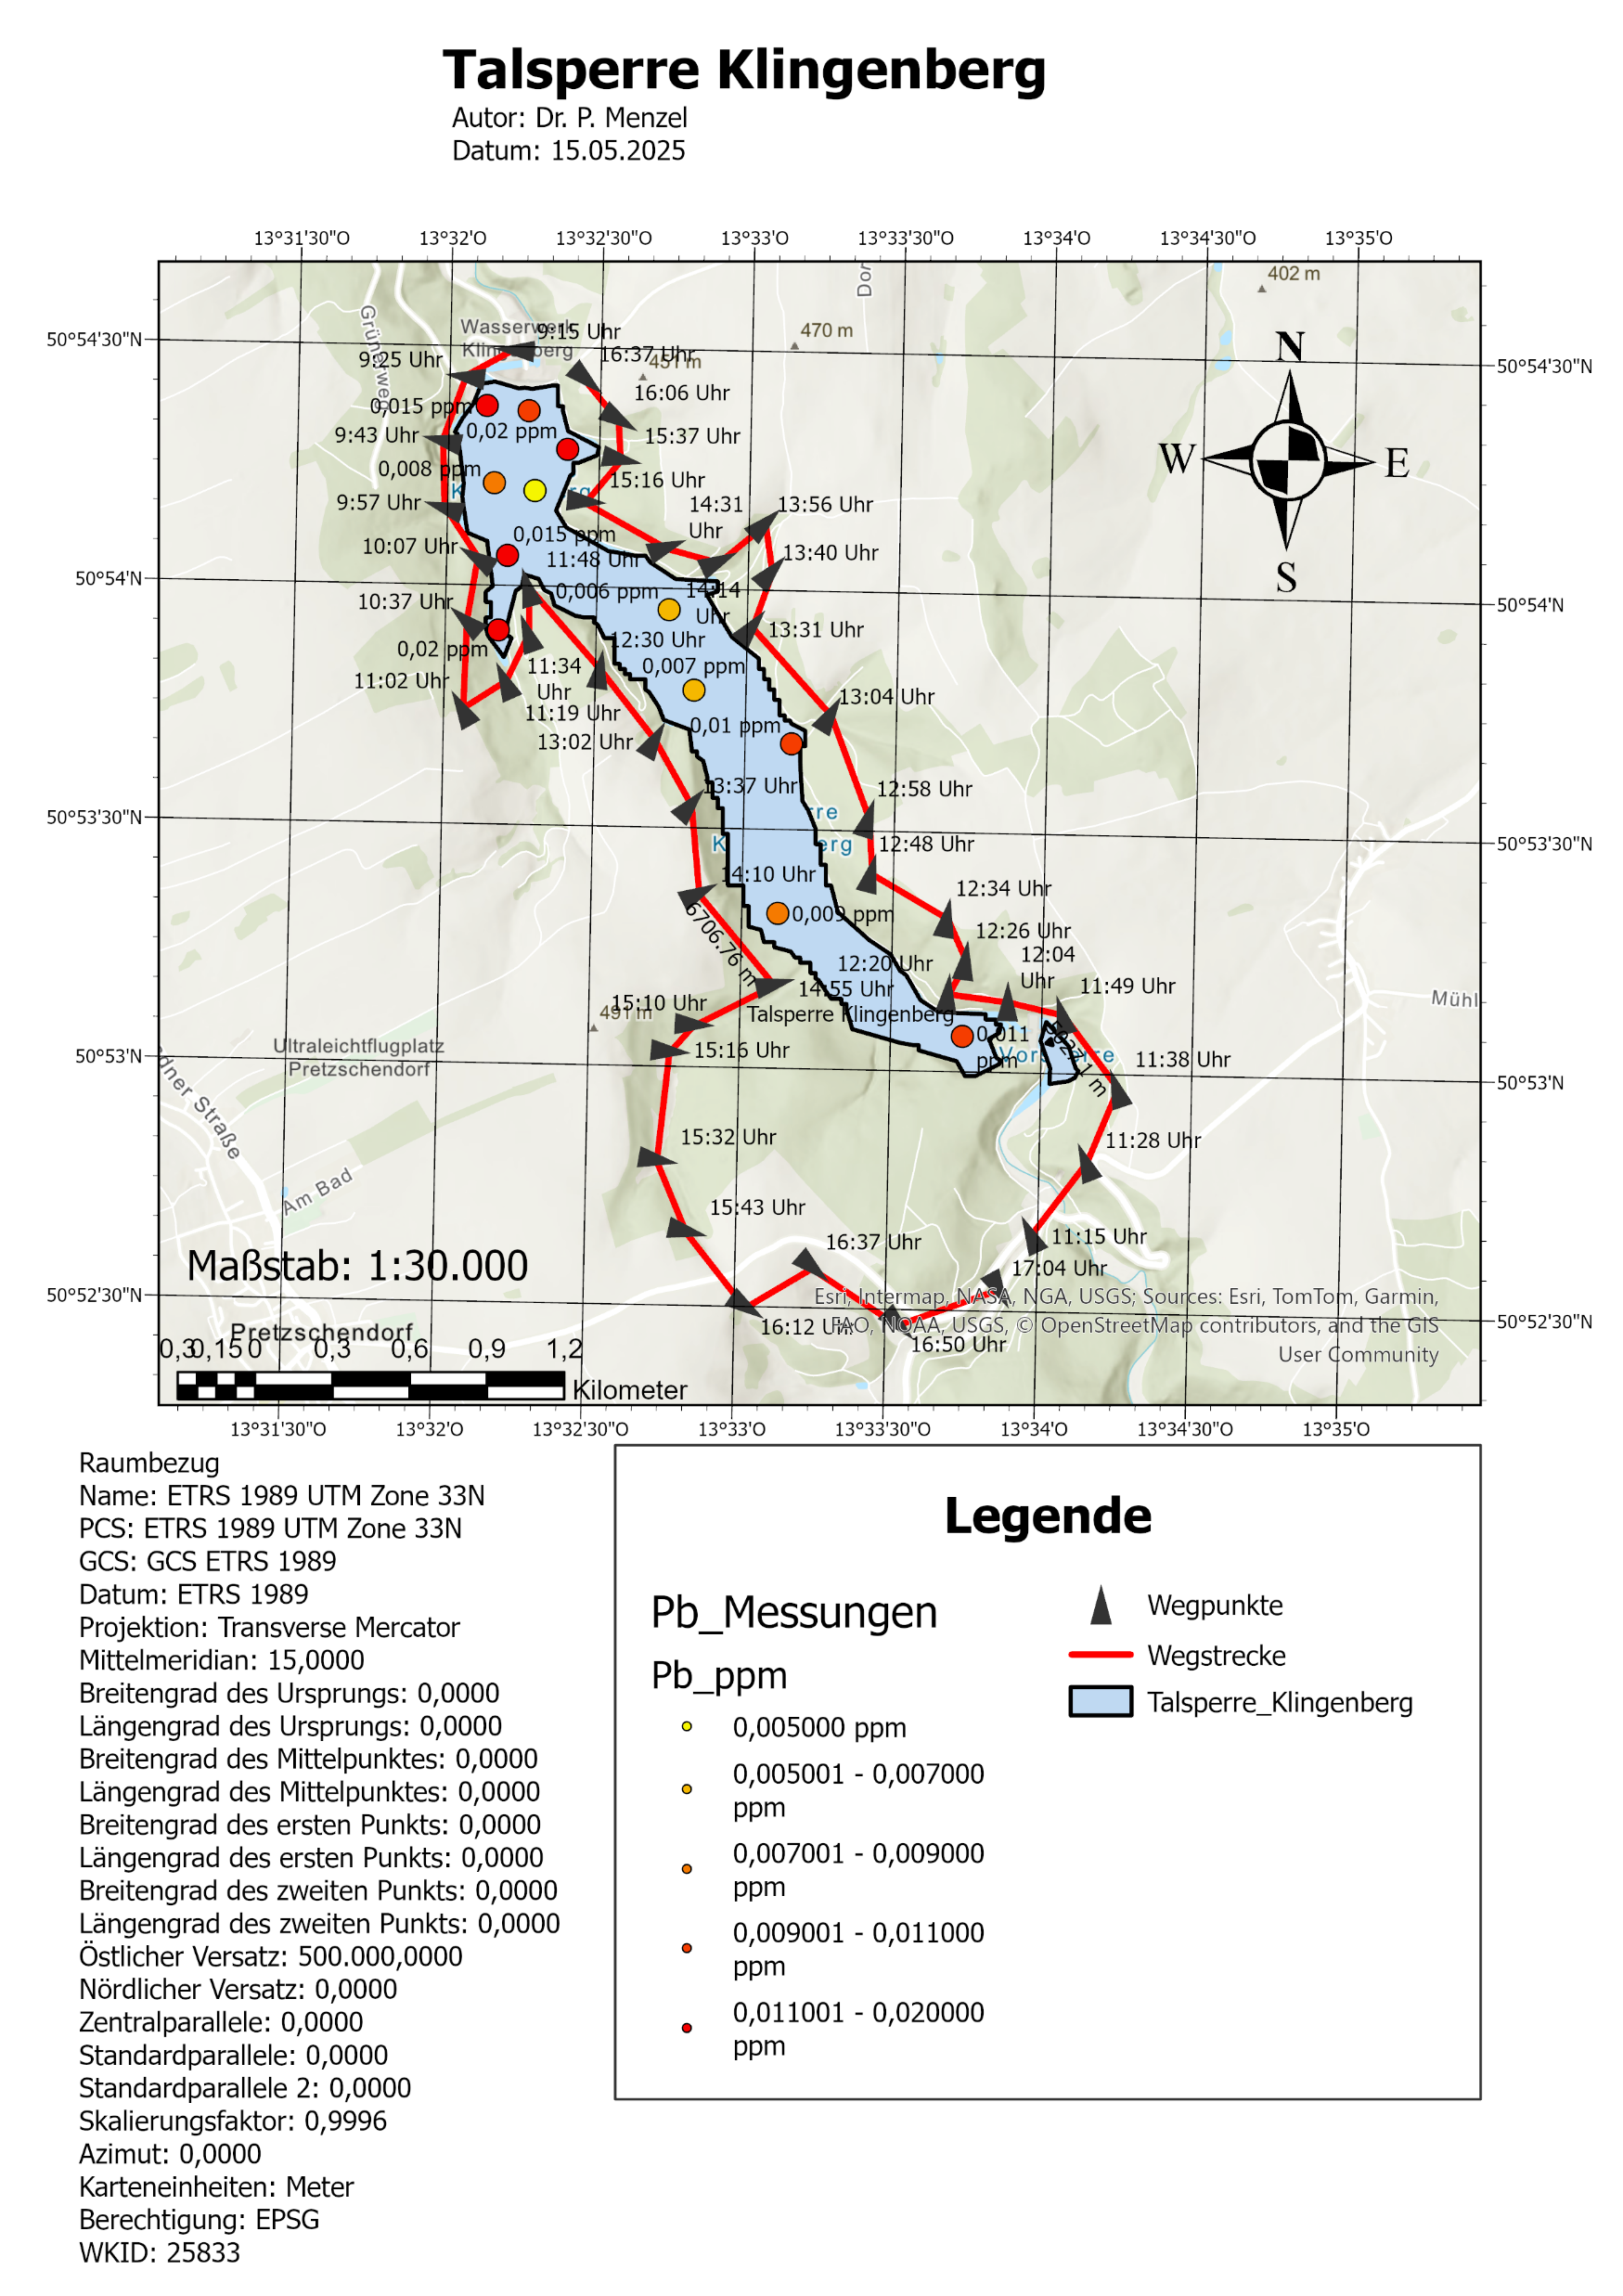
Praxis: Export ihres Layouts als druckbare Datei
Kernregisterkarte „Freigeben“, Bereich „Ausgabe“, Option „Layout exportieren“.
Als Formate empfehlen sich PDF oder PNG.
Sie können unter „Layout drucken“ ein Layout auch direkt drucken.

Slide 60

Übungsaufgabe: Projekt „Altbergbau“
Bitte erstellen Sie eine druckbare Karte für Ihre Ergebnisse aus der Übungsaufgabe zur dritten Übung „Projekt Altbergbau“.
Das Ergebnis soll als Poster verwendet werden können,
benutzen Sie bitte das Layout-Format DIN A0,
entweder im Hoch- oder Querformat.
Passen Sie alle Formatierungen gemäß des gewählten
Formates an. Berücksichtigen Sie dabei, dass man alle
Informationen auch noch in 1m Abstand vom Poster gut
erkennen können sollte.

